Slide 1



내가 기획한 ICT가
세상을 바꾼다면?
SW개발/HW제작 설계서
프로젝트 명 : 소상공인을 위한 스마트창고

Slide 2


| 목차
환경분석
요구사항 분석
아키텍쳐 설계
기능 설계
개발 / 구현
참고자료
메뉴 구성도
화면 설계서
엔티티 관계도
기능 처리도
알고리즘 설명서
57p
58p
73p
74p
77p
시장 / 기술 환경 분석서 4p
인터뷰 결과서 10p
요구사항 정의서 22p
유즈케이스 정의서 25p
S/W H/W 업무 공유 항목 27p
프로그램 목록
테이블 정의도
핵심 소스코드
개발환경 및 설명
S/W 실사 사진
H/W 제품 개발 사진
영상 촬영 콘티
85p
88p
90p
113p
115p
117P
132p
서비스 구성도 29p
서비스 흐름도 39p
UI / UX 정의서 46p

Slide 3
환경 분석
시장 / 기술 환경 분석서 4p
인터뷰 결과서 10p

Slide 4
| 시장/기술 환경 분석서
“ 프로젝트 목적 “
본 프로젝트에서는 소상공인에게
쉽고 간단한 웹 인터페이스를 통한
효과적인 창고 운용 최적화 솔루션을 제시하며,
장기적으로, 종합적인
온라인 판로 개척 체계 확립을 목적으로 한다.
세부적으로 최신 물류 트렌드인 RFID 기술을 접목한
Smart 입출고 Machine의 개발과, 안정적인 제품/주문 Data 관리를 위한
클라우드 서버(AWS)를 제공함과 더불어 Data 분석을 통한
트렌드 분석으로 소상공인이 온라인 생태계에서 판매 수익을 높이며
안정적으로 정착할 수 있는 방안을 제시한다.

Slide 5
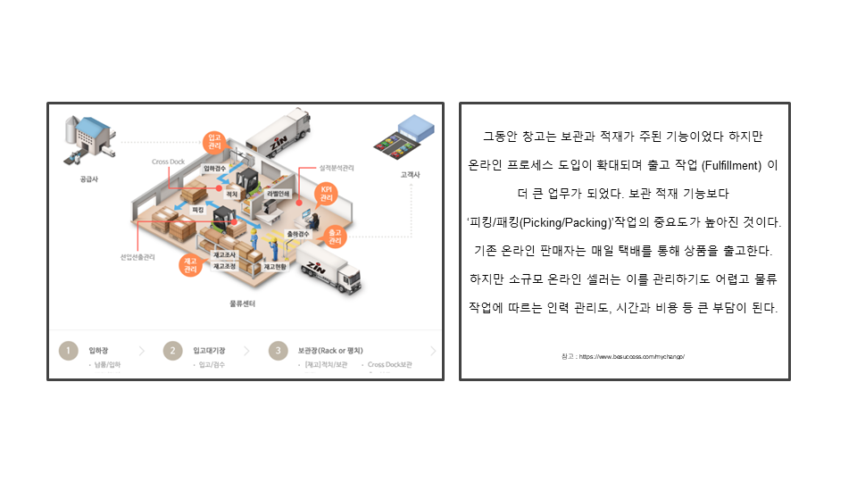
| 시장/기술 환경 분석서
“ 소규모 온라인 셀러인 소상공인을 위한 새로운 창고 관리 시스템의 필요성 시사”

Slide 6
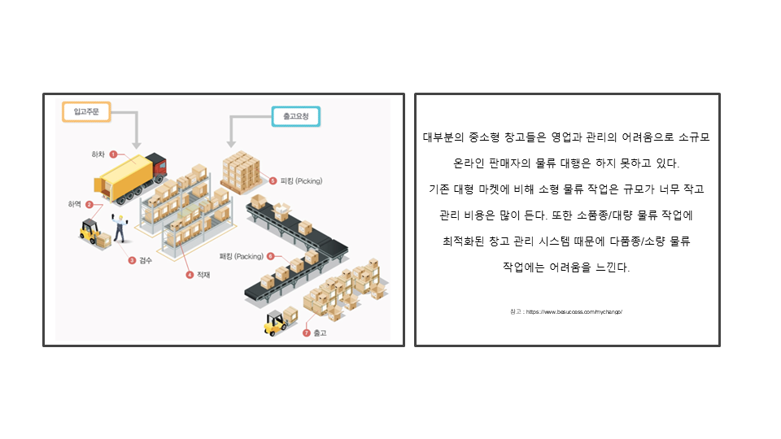
| 시장/기술 환경 분석서
“ 소규모 온라인 셀러인 소상공인을 위한 새로운 창고 관리 시스템의 필요성 시사”

Slide 7
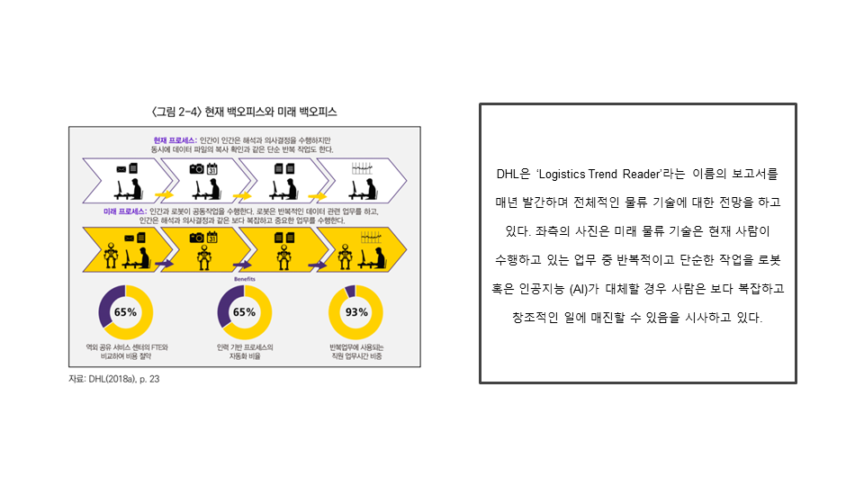
| 시장/기술 환경 분석서
“ 창고 자동화 시스템이 물류 기술 산업에 미칠 영향”

Slide 8
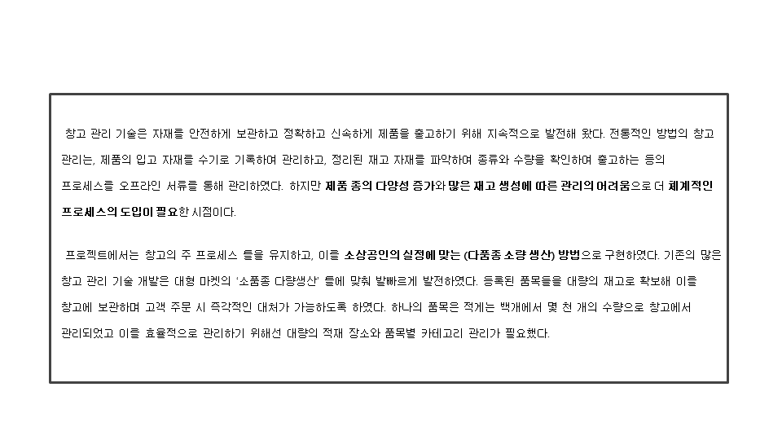
| 시장/기술 환경 분석서
“ 시사점 “

Slide 9
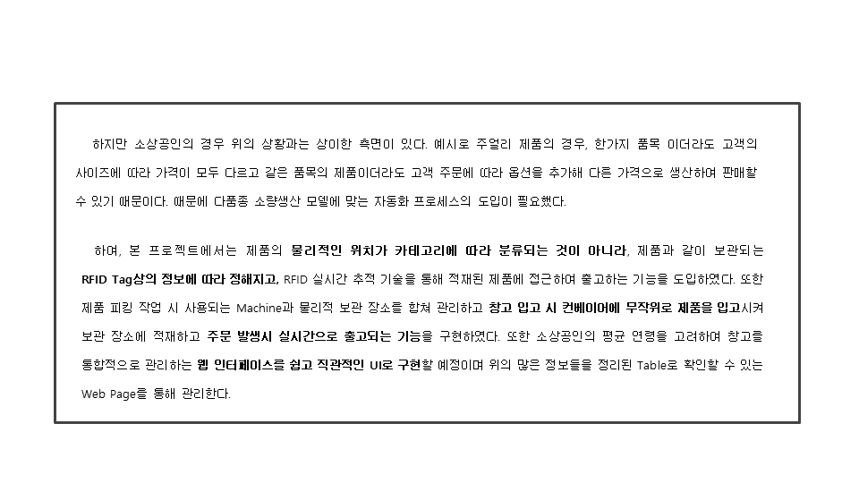
| 시장/기술 환경 분석서
“ 시사점 “

Slide 10
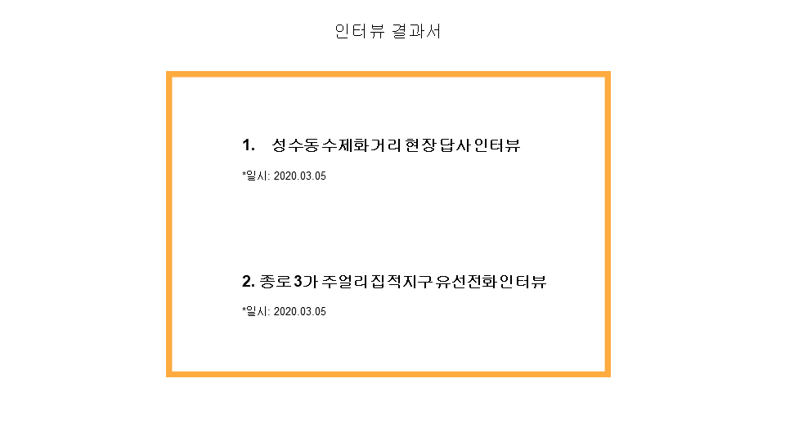
| 인터뷰 결과서

Slide 11
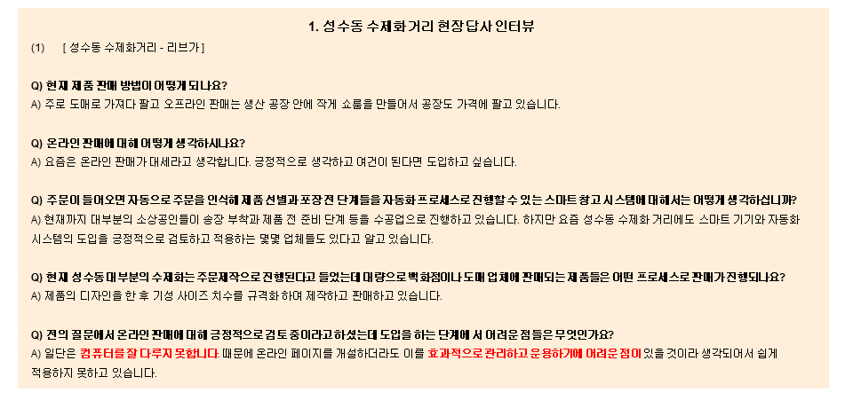
| 인터뷰 결과서

Slide 12
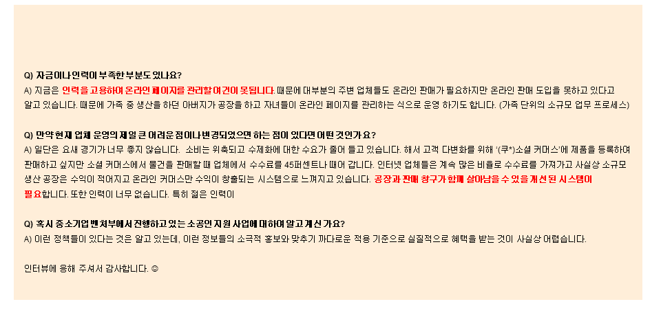
| 인터뷰 결과서

Slide 13
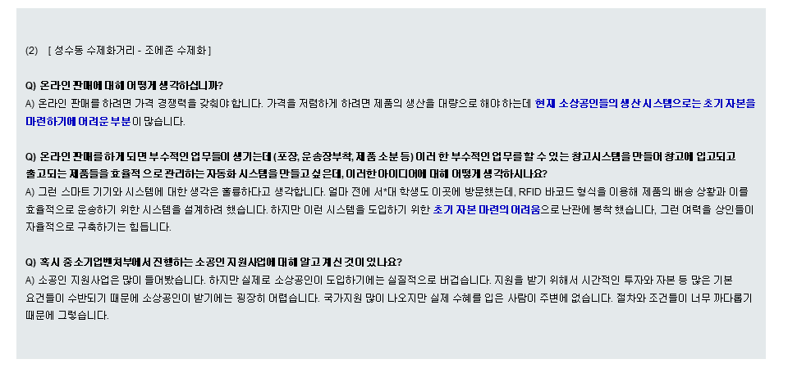
| 인터뷰 결과서

Slide 14
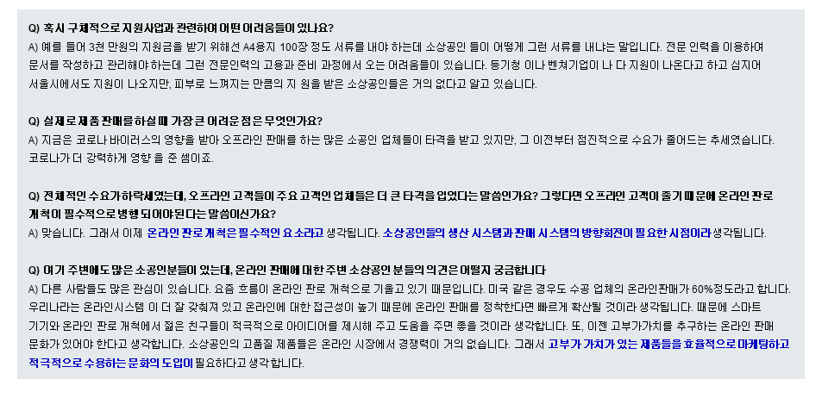
| 인터뷰 결과서

Slide 15
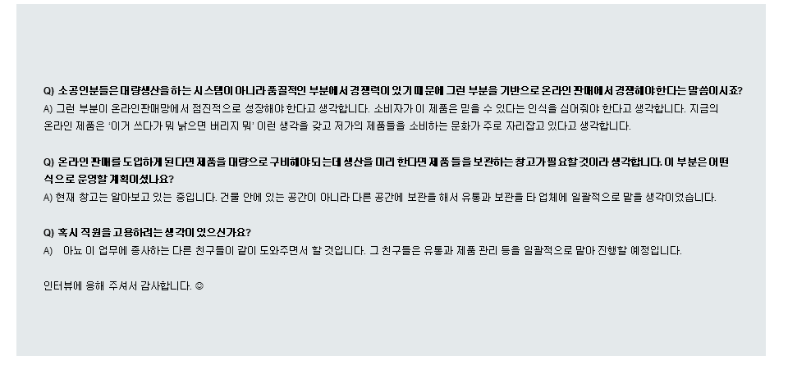
| 인터뷰 결과서

Slide 16
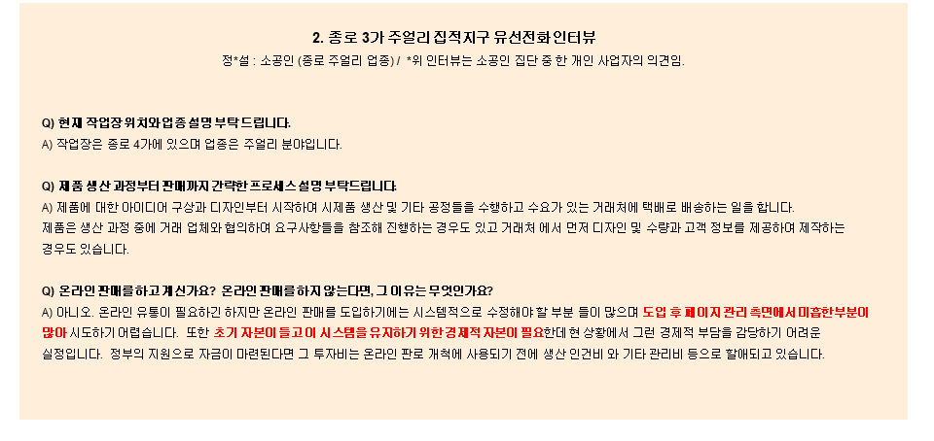
| 인터뷰 결과서

Slide 17
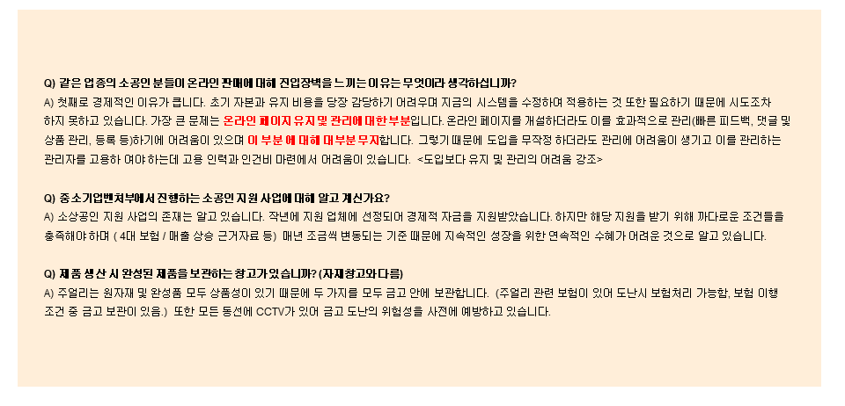
| 인터뷰 결과서

Slide 18
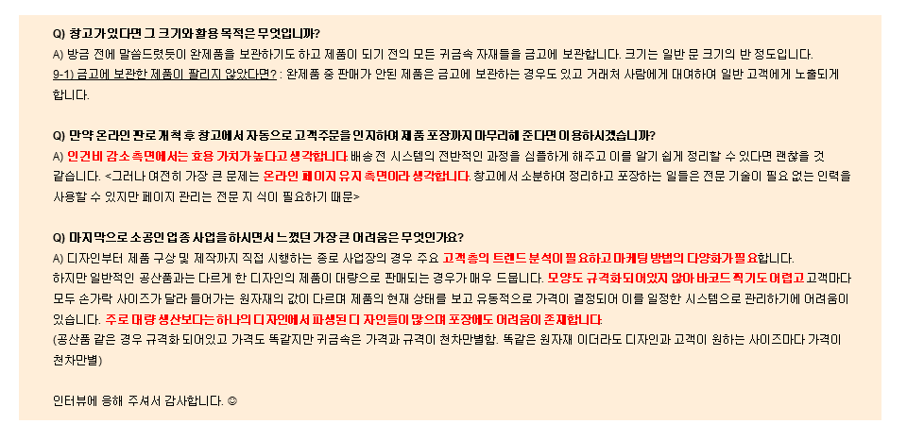
| 인터뷰 결과서

Slide 19
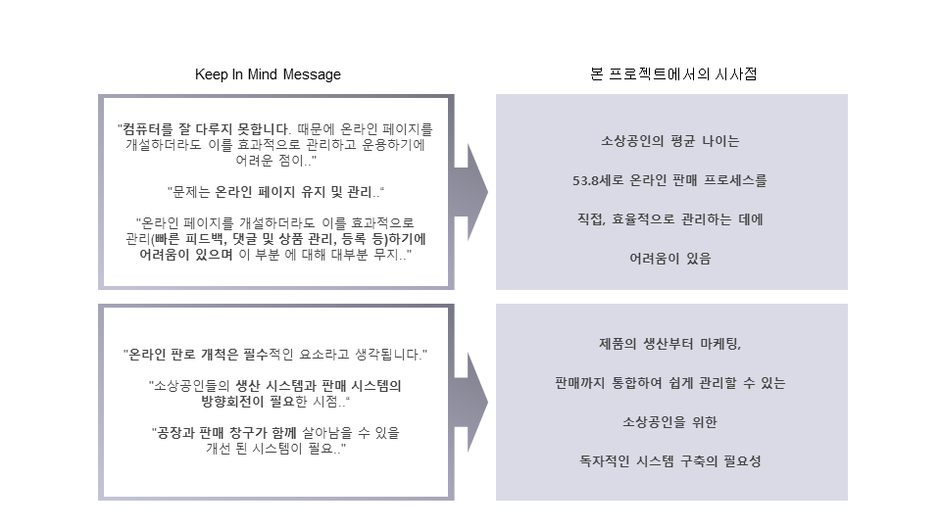
| 인터뷰 결과서

Slide 20
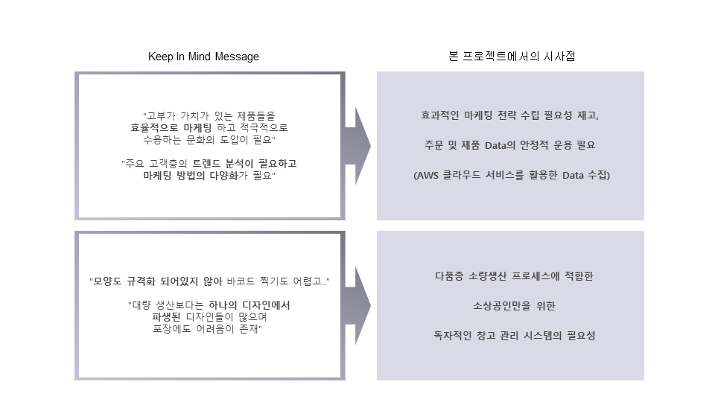
| 인터뷰 결과서

Slide 21
요구사항 분석
요구사항 정의서 22p
유즈케이스 정의서 25p
S/W H/W 업무 공유 항목 27p

Slide 22
| 요구사항 정의서
요구사항ID | 요구사항명 | 기능ID | 기능명 | 세부사항 | 예외사항
A01 | 사용자 관리 | A01_B01 | 회원가입 | 소상공인 계정 정보와 소비자에게 제공하기 위한 업체정보를 등록한다.
 |  | A01_B02 | 로그인 | 등록된 회원정보를 기반으로 로그인 한다.
A02 | 제품 등록 | A02_B01 | 카테고리 등록 | 제품의 범주를 정하는 카테고리를 등록한다.
 |  | A02_B02 | 제품 등록 | 판매하고자 하는 제품의 정보와 보관장소를 등록한다.
A03 | 제품 관리 | A03_B01 | 제품별 주문현황 | 판매하는 제품의 정보와 제품 별 주문 수 및 주문자 정보를 확인 할 수 있다.
 |  | A03_B02 | 제품 삭제 | 사이트에 등록된 제품을 선택해 삭제할 수 있다.
 |  | A03_B03 | 주문자 정렬 | 주문자를 기준으로 정렬해 제품 주문현황 및 처리상태를 확인할 수 있다.

Slide 23
| 요구사항 정의서
| 요구사항 정의서
요구사항ID | 요구사항명 | 기능ID | 기능명 | 세부사항 | 예외사항
 |  | A03_B04 | 주문 건 삭제 | 처리 상태를 확인 후 완료된 주문 건은 삭제 할 수 있다.
 |  | A03_B05 | 입고처리 / 주문처리 | 입고처리를 통해 등록한 제품의 입고, 재고 수량을 각각 +1 씩 업데이트해 줍니다. 주문처리를 통해 주문한 제품의 물품 보관장소 데이터를 창고로 넘겨 줍니다. (출고+1 재고 -1)
A04 | 재고 관리 | A04_B01 | 제품 입출고 및 재고 수량 | 제품 별로 입출고 및 재고 수량을 확인할 수 있다.
A05 | 실시간 창고 현황 | A05_B01 | 주문 처리에 따른 제품 별 입출고 및 재고 현황 | 창고 내 제품의 입고, 주문 건에 따른 출고와 이에 따른 재고 정보를 실시간으로 확인할 수 있다.
A06 | 제품 구매 | A06_B01 | 쇼핑 페이지 제공 | 소비자가 제품을 주문할 수 있는 고객시점 페이지로 카테고리 별로 등록된 제품 정보를 확인할 수 있다. | 주문 처리에 따른 창고 구동을 위한 페이지
 |  | A06_B02 | 제품 주문하기 | 주문하고자 하는 제품을 선택 후 주문자 정보를 입력한다.
Notes:
dJANGO view.py를 통한 Raspberry pi GPIO 제어

Slide 24
| 요구사항 정의서
| 요구사항 정의서
요구사항ID | 요구사항명 | 기능ID | 기능명 | 세부사항 | 예외사항
A08 | Picking machine | A08_B01 | 제품 적재 기능 | 사용자가 제품을 트레이에 담아 입고하면, Picking Machine 상부 직교 좌표 로봇을 통해 지정된 저장공간에 적재한다.
 |  | A08_B02 | 자동 출고 기능 | 구매자가 제품을 온라인으로 주문하면, 창고가 출고 개폐장치와 컨베이어를 활성화 시켜, 다음 컨베이어로 출고한다.
A09 | Packing machine | A09_B01 | 제품 수량에 따른 분류 | 구매자가 구입한 물품의 개수별로 포장용기의 크기가 다르므로, 이를 분류할 수 있는 시스템을 구현한다.
A10 | 창고의 보안시스템 | A10_B01 | 얼굴인식 보안기능 | 창고의 보안을 위해, 창고 내부로 출입 할 때 안면인식 기능으로 신원확인 후 출입 시킨다.
A11 | 서버통신 | A11_B01 | AWS 서버통신 | AWS IOT를 통해, AWS server의 데이터베이스에 접근하여, RFID data를 전송한다.
A12 | 컨베이어 제어 | A12_B01 | 창고 내 제품 이동 | 릴레이 스위치와 적외선 물체감지 센서를 이용한 컨베이어 전원 제어, 입고 혹은 출고 시 Raspberry pi의 명령을 받아 동작
A13 | RFID Tag 인식 | A13_B02 | 제품 입출고 Data 확인을 위한 정보 인식 기능 | RC522 Module과 트레이에 부착된 태그를 이용한 제품 Data 추적, 제품 입출고시 태그에 저장된 Data를 통해 제품 정보 추적

Slide 25
| 유즈케이스 정의서
| 유즈케이스
입고
입출고관리
Device
주 액터
출고
보조 액터
주문서작성
<extend>
제품관리
주문현황목록
쇼핑페이지
소비자
<include>
사용자
제품삭제
제품상세정보
DB
제품등록
System
Cloud

Slide 26
| 유즈케이스 정의서
| 유즈케이스
항목 | 설명
개요 | 웹페이지 상에서 제품 등록 및 주문 건이 발생하면 그에 따른 제품 입출고가 자동으로 이루어지는 스마트 창고를 사용자가 관리 및 제어할 수 있다.
관련 액터 | 주 액터 | 소상공인(사용자) | 소상공인(사용자)
 | 보조 액터 | 소비자, 데이터베이스, 디바이스, 클라우드 서버 | 소비자, 웹 브라우저, 데이터베이스, 라즈베리파이, 클라우드 서버
우선 순위 | 상 | 중요도 | 중요도 | 5
 |  | 난이도 | 난이도 | 사용자가 제품 등록 또는 주문을 하였을 때, DB에 업데이트 된 데이터를 인식 후 창고 구동 자동화.
선행조건 | 웹에서 사용자가 제품등록 또는 주문, 창고 관리 가능.
후행조건 | 웹페이지와 디바이스가 데이터를 주고 받을 수 있도록 항상 연동되어 있어야 한다.
시나리오 | 기본 시나리오 |  | 1. 사용자가 웹에서 제품 등록을 한다. 2. 클라우드 서버가 관리하는 데이터베이스에 제품 정보가 등록된다. 3. 입고처리를 통해 새로 등록된 제품의 입고, 재고 수량을 업데이트 시켜준다. 4. 소비자가 제품을 주문하기 위해 주문서를 작성 한다. 5. 클라우드 서버가 관리하는 데이터베이스에 주문 정보가 등록된다. 6. 웹에서 전송 받은 보관장소 데이터를 기반으로 디바이스가 창고에서 그에 맞는 제품을 출고 시킨다. (출고+1 재고 -1) 7. 사용자는 위의 프로세스를 웹 브라우저의 주문현황, 재고 관리, 실시간 창고현황을 통해 한 눈에 알 수 있다. 8. 사용자는 웹 페이지에서 처리된 주문 건 데이터를 판별 후 삭제할 수 있다. 9. 사용자는 웹 페이지에서 등록된 제품을 삭제할 수 있다.
 | 대안 시나리오 |  | A1 : 제품의 재고가 떨어져 주문이 불가 할 때 소비자가 주문 시 판단할 수 있도록 쇼핑리스트에 각 물품 별 재고 현황을 보여준다. A2 : 제품이 창고 내부에서 이동하다가 외부적인 요인으로 출고 불능 상태가 되었을 때 1. 창고 내부 컨베이어에 부착된 Sensor가 주문한 제품이 출고되지 않음을 확인하고 상황 표시등(LED)을 점멸한다. A3 : 주문한 제품과 실제 출고되는 제품이 다를 경우 1. RC522 Module(RFID Data)을 통해 출고되는 제품의 주문 정보를 확인하고 출고할 제품이 아닐 시 LED를 점멸한다.

Slide 27
| S/W H/W 업무 공유 항목
| 유즈케이스
1. 프로토타입 제작 시 실제 제품 모형은 9개의 서로 다른 제품으로 만든다.
(1개의 제품으로 여러 수량 주문 불가)
2. 제품 주문은 주문자 1명당 N개(1개~9개) 주문까지 할 수 있으며, 1개의 품목을 여러 명의 주문자가 주문할 수 없다.
3. 제품 주문 1회 발생 후 주문한 품목을 다른 사용자가 주문 할 수 없다.
4. 각 제품은 트레이 하나에 1대 1 관계로 매칭되며 트레이에 RFID Data 형태로 저장된 위치 값을 이동하게 된다.

Slide 28
아키텍쳐 설계
서비스 구성도 29p
서비스 흐름도 39p
UI / UX 정의서 46p

Slide 29













| 서비스 구성도 S/W – 서비스 시나리오
| 유즈케이스
Virtual EMV
4. 제품 이미지, 정적 파일
관리
5. Data 전달,
출고 명령
Web
2. DB 저장
1. 정보 입력
3. Data 전달
스마트 창고
(Device)
6. Data 요청
사용자
8. 정보 출력
7. DB 호출
Amazon RDS MySQL

Slide 30
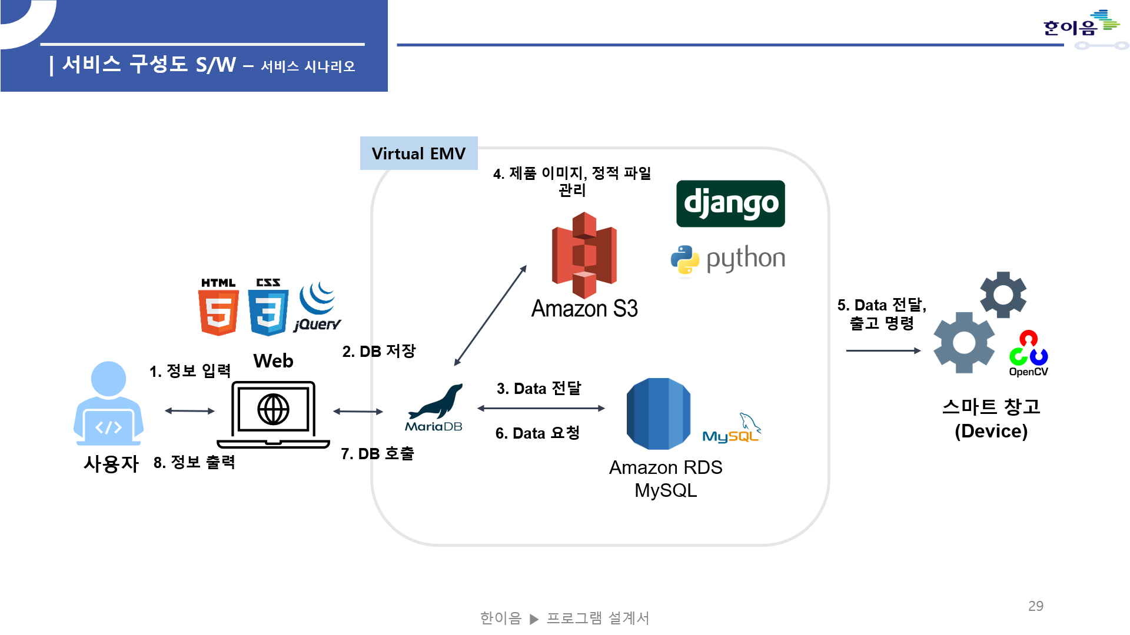
| 서비스 구성도 S/W – 서비스 시나리오
Front-end
정보 입력 : 소상공인은 업체 정보를 입력, 제품 등록을 하기 위한 제품 정
보, 소비자는 제품 주문을 위한 주문정보 입력
2. DB저장 : 제품 정보는 Product Table, 업체정보는 twsuser Table, 주문자정보는 Order Table에 저장. 여러 제품 주문을 위한 다대다 Order_Product Table
7. DB호출 : 요청한 Data를 호출한다.
8. 정보 출력 : 웹페이지에서 창고 내 발생한 제품별 입출고 정보를 볼 수 있으며, 이를 토대로 처리된 주문 건과 제품들을 효율적으로 관리할 수 있다.
Back-end
Django를 이용해 MVT(model – view -template) 로직에 따라 개발
5. Data 전달, 출고명령 : 웹페이지의 주문처리 버튼을 통해(Ajax) views.py에 전송 후 미처리 된 주문의 제품 보관장소를 스마트 창고로 전송 및 출고 명령.
Server
3. Data 전달 : 저장된 Data를 전달. 전달된 데이터는 AWS RDS를 이용해 관리
4. 제품 이미지, 정적 파일 관리 : python project 내 stati파일과 제품 이미지와 같은 미디어 파일은 원격에 있는 저장소에 저장 및 관리
6. Data 요청 : 실시간 창고현황과 재고관리 항목에서 제품별 입고 출고 재고 수량 데이터와 주문자 처리 상태현황 Data를 요청 받아 온다.
Machine Learning
- OpenCV(Open Source Computer Vision)를 이용하여 얼굴 인식 기능 구현
- Haar Cascades 알고리즘을 이용해 얼굴 검출
- detectMultiScale() 함수를 통해 이미지에서 얼굴과 영역 찾기
| 유즈케이스

Slide 31
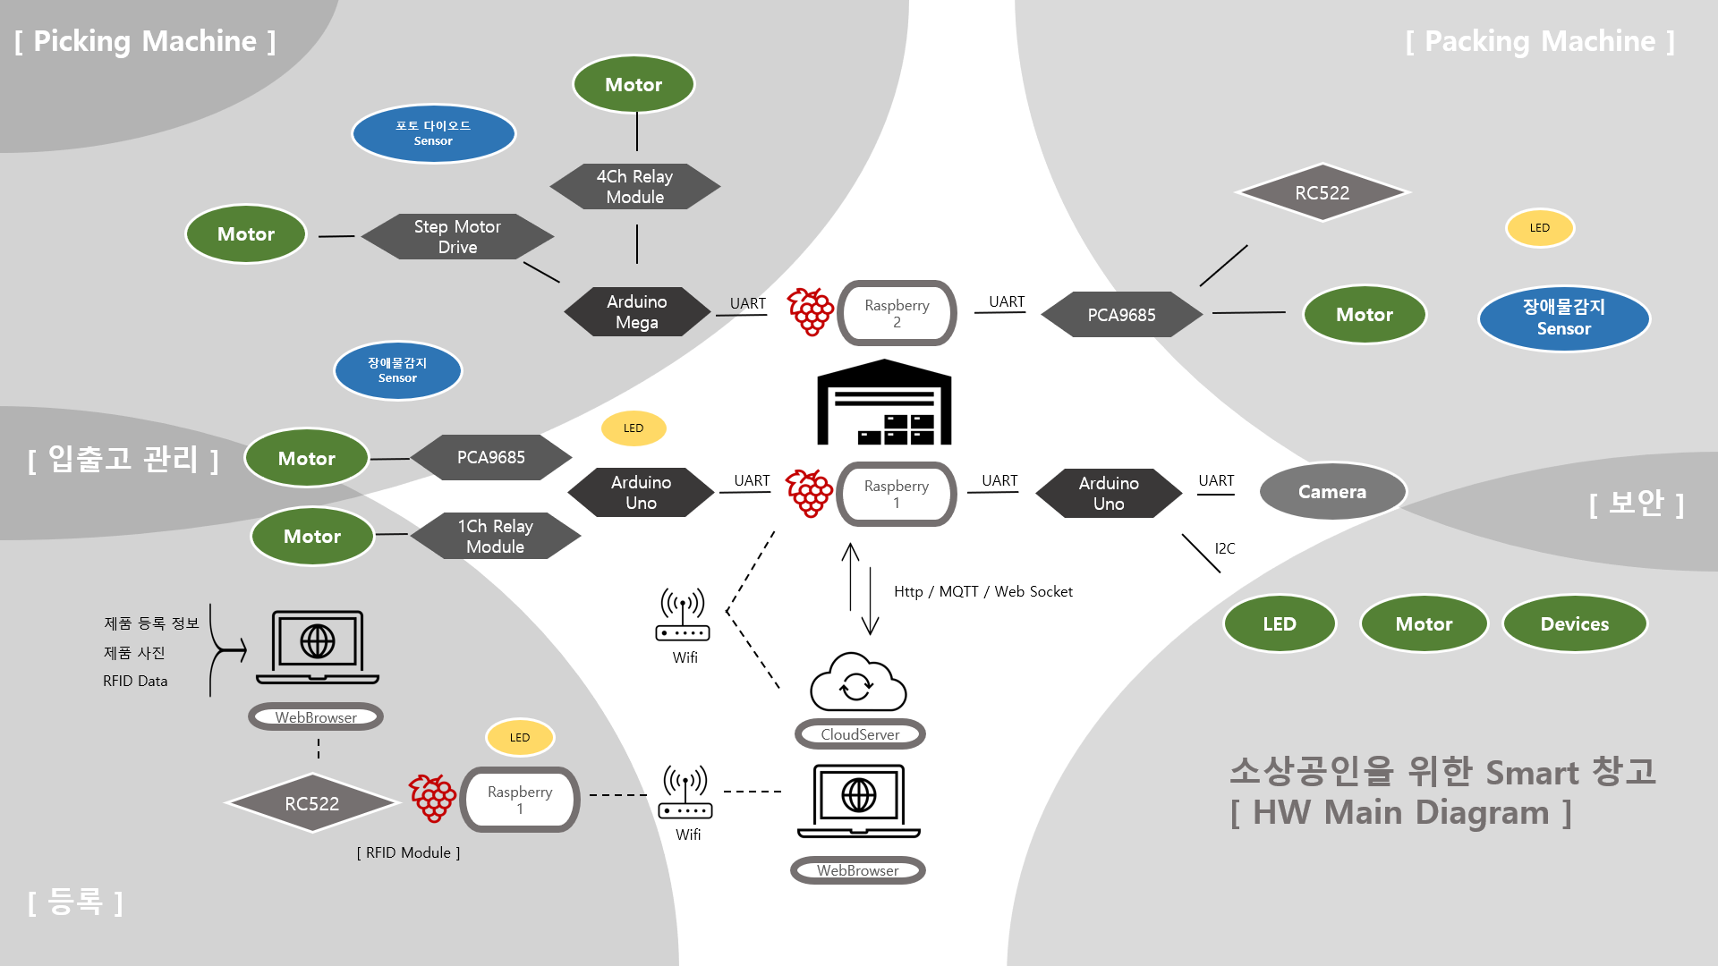
| 서비스 구성도 H/W – 서비스 시나리오
| 유즈케이스

Slide 32
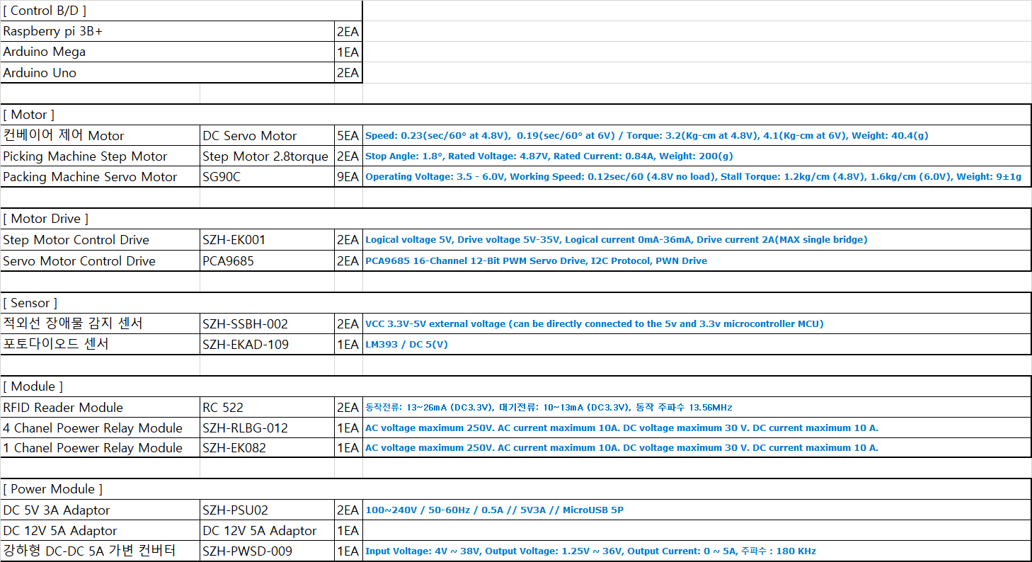
| 서비스 구성도 H/W
| 유즈케이스
SPEC

Slide 33
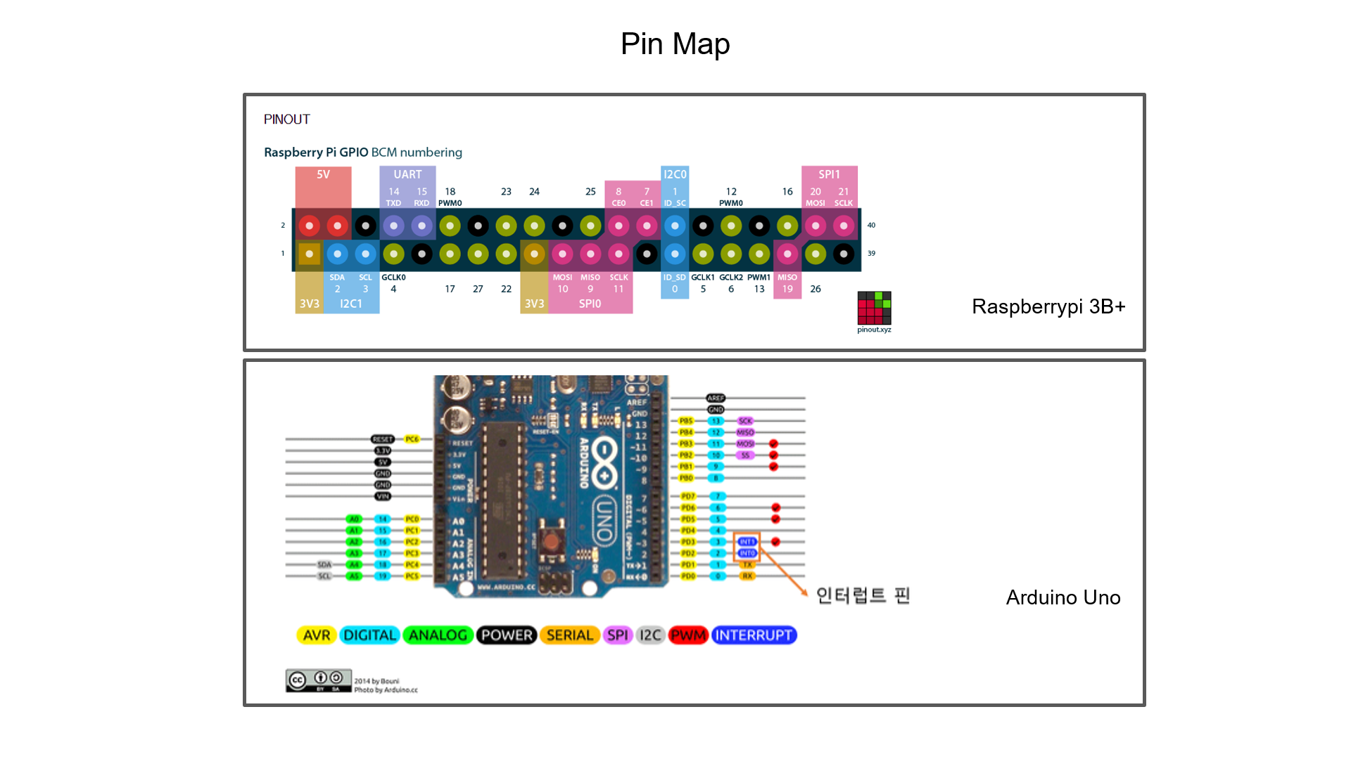
| 서비스 구성도 H/W
| 유즈케이스

Slide 34
| 서비스 구성도 H/W
| 유즈케이스
Main Diagram (1)
LED
LED
5V 3A Adapter
UART
DC Servo Motor
1Ch Relay Module
Arduino Uno
Raspberry pi 3B+
RC 522 Module
5V
5V 건전지
장애물 감지 Sensor
PCA9685
Servo Motor 9EA

Slide 35
| 서비스 구성도 H/W
| 유즈케이스
Main Diagram (2)
Servo Motor 3EA
Servo Motor 1EA
LED
PCA9685
5V 3A Adaptor
Step Motor Drive 2EA
Step Motor 2EA
UART
Arduino Mega
Raspberry pi 3B+
5V
4Ch Relay Module
DC Servo Motor 4EA
RC 522 Module
5V 건전지 4EA
DC Converter
장애물 감지 Sensor
12V 5A Adapter

Slide 36
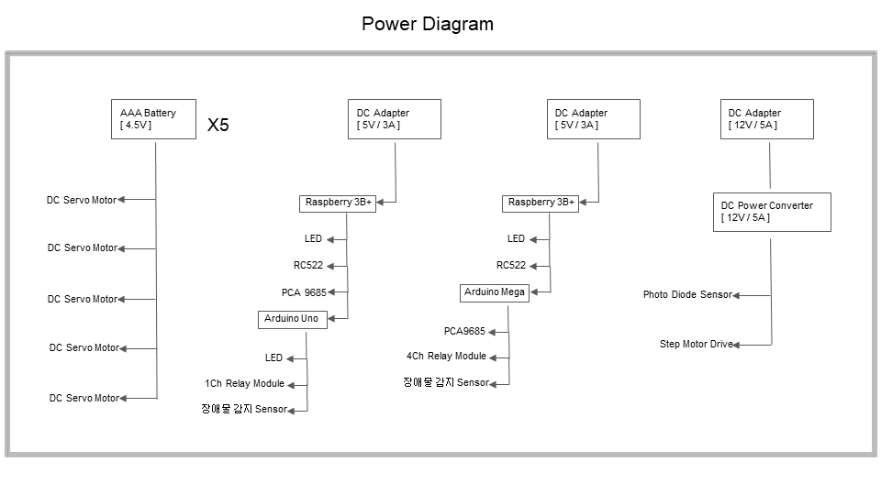
| 서비스 구성도 H/W
| 유즈케이스

Slide 37
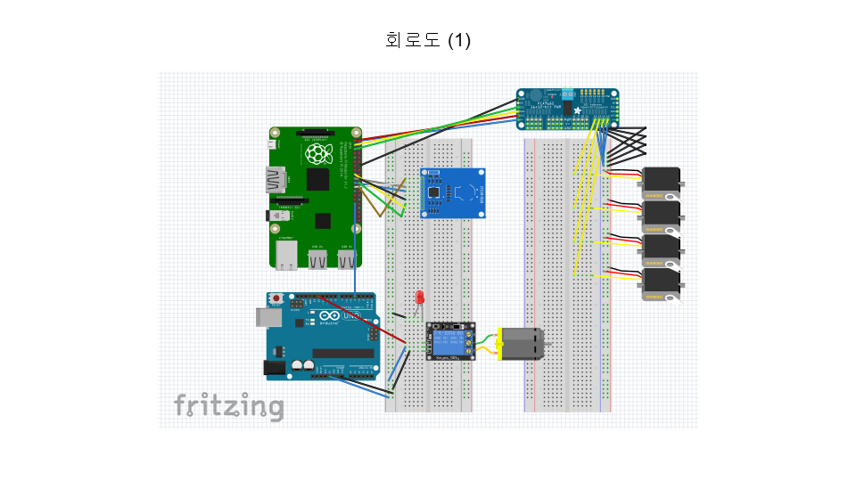
| 서비스 구성도 H/W
| 유즈케이스

Slide 38
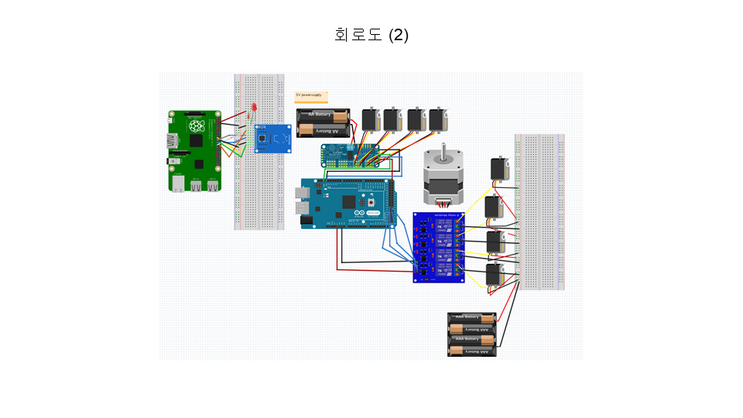
| 서비스 구성도 H/W
| 유즈케이스

Slide 39
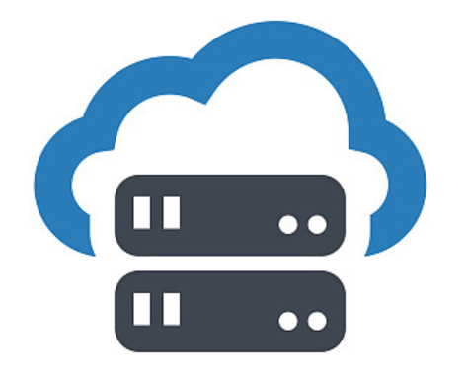
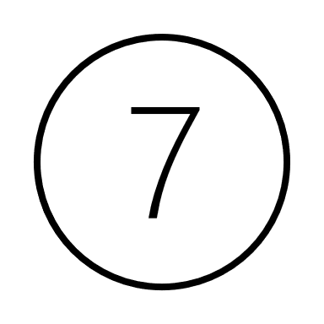

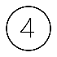
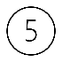
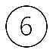

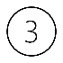

| 서비스 흐름도
| 유즈케이스
클라우드 서버
제품 또는 주문자 정보 삭제
제품 정보 등록
주문현황 확인
주문 제품 보관장소 데이터
기반 출고 명령
데이터관리
소상공인
처리현황 확인
스마트 창고
(Device)
쇼핑페이지에
등록된 제품 나열
주문서 작성
소비자

Slide 40
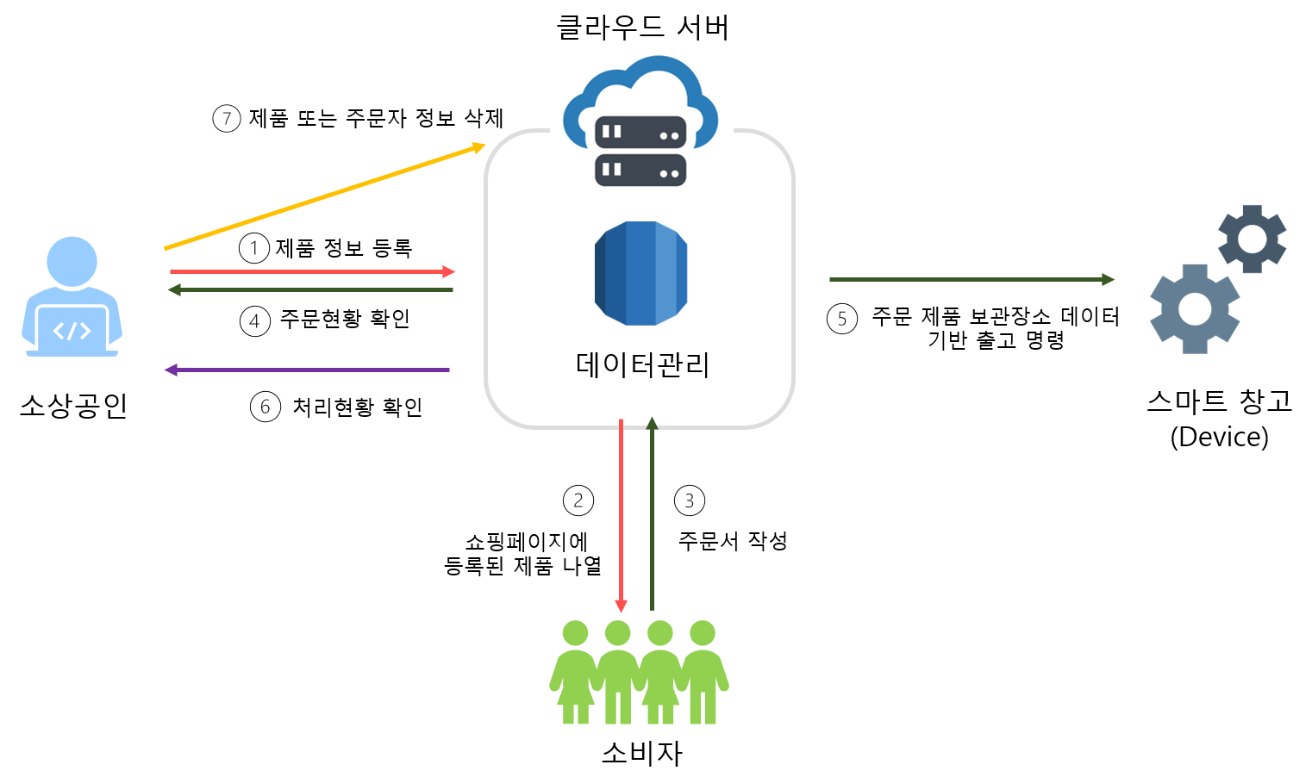
| 서비스 흐름도
제품 등록
1-1 ) 소상공인이 웹 페이지에서 제품을 등록 한다.
1-2 ) 클라우드 서버가 관리하는 데이터베이스에 제품 정보가 등록된다.
1-3 ) 입고처리 버튼을 통해 등록한 제품의 수량을 업데이트 시켜준다.
(입고 +1 재고 +1)
2 ) 쇼핑페이지에 1-2 ) 에서 등록된 제품 데이터를 나열한다.
제품 주문
3-1 ) 소비자가 제품을 주문하기 위한 주문서를 작성한다.
3-2 ) 클라우드 서버가 관리하는 데이터베이스에 주문자 정보가 등록된다.
4 ) 소상공인은 웹 브라우저를 통해 제품 별 주문현황 또는 주문 건 리스트확인이 가능하다.
5 ) 주문처리 버튼을 통해 주문한 제품의 물품 보관장소 데이터를 검토 후 출고되지 않은 제품의 보관장소에 해당하는 디바이스의 해당 구역에 출고 명령을 보낸다. 또한 제품 수량을 새롭게 업데이트 한다.(출고+1 재고 -1)
제품 입/출고
6 ) 소상공인은 웹 브라우저의 재고 관리, 실시간 창고현황을 통해 확인이 가능하다.
데이터 삭제
7-1 ) 소상공인은 웹 페이지에서 처리된 주문 건을 판별 후 서버 상에서 관리는 해당 주문 건 데이터를 삭제할 수 있다.
7-2 ) 소상공인은 웹 페이지에서 등록된 제품을 선택 수 서버 상에서 관리하는 해당 제품 데이터를 삭제할 수 있다.
| 유즈케이스

Slide 41
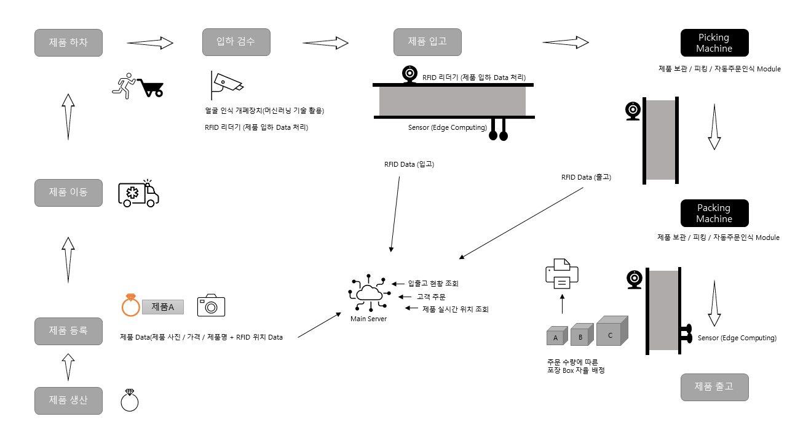
| 서비스 흐름도
| 유즈케이스

Slide 42
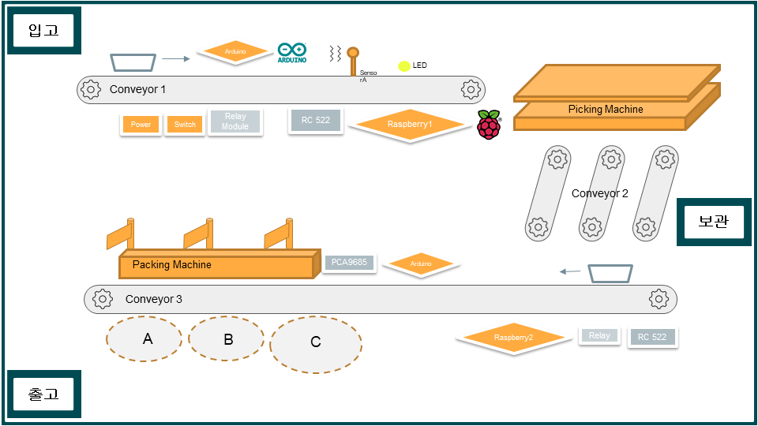
| 서비스 흐름도
| 유즈케이스

Slide 43
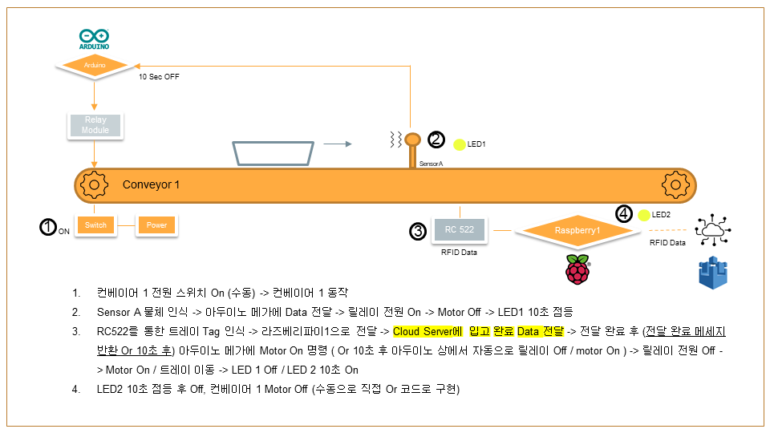
| 서비스 흐름도
| 유즈케이스

Slide 44
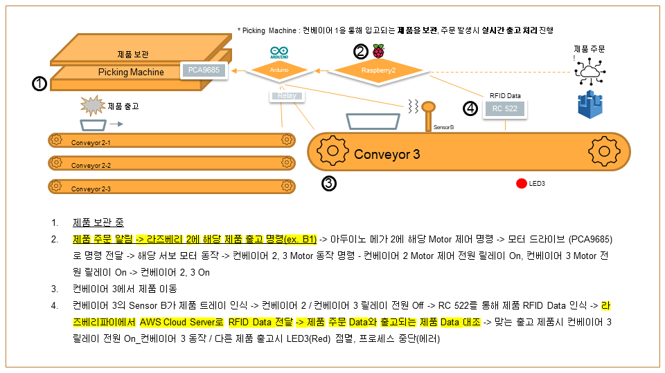
| 서비스 흐름도
| 유즈케이스

Slide 45
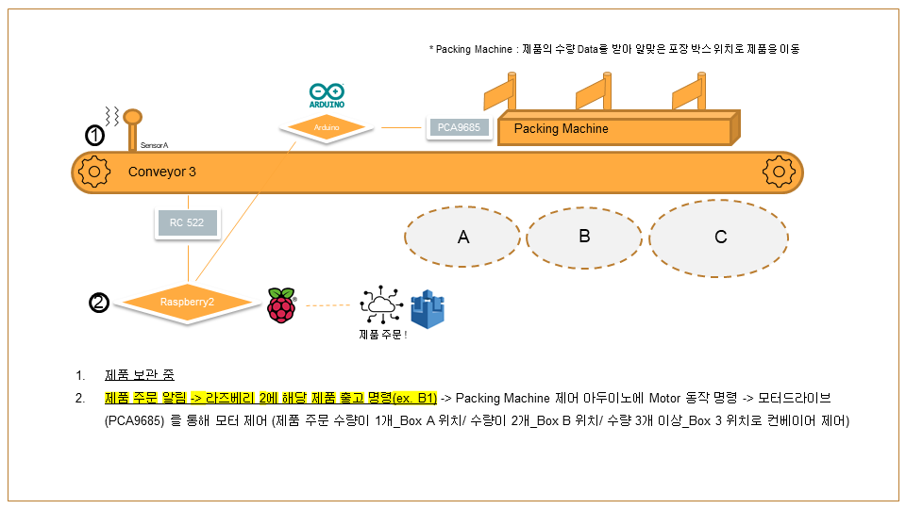
| 서비스 흐름도
| 유즈케이스

Slide 46
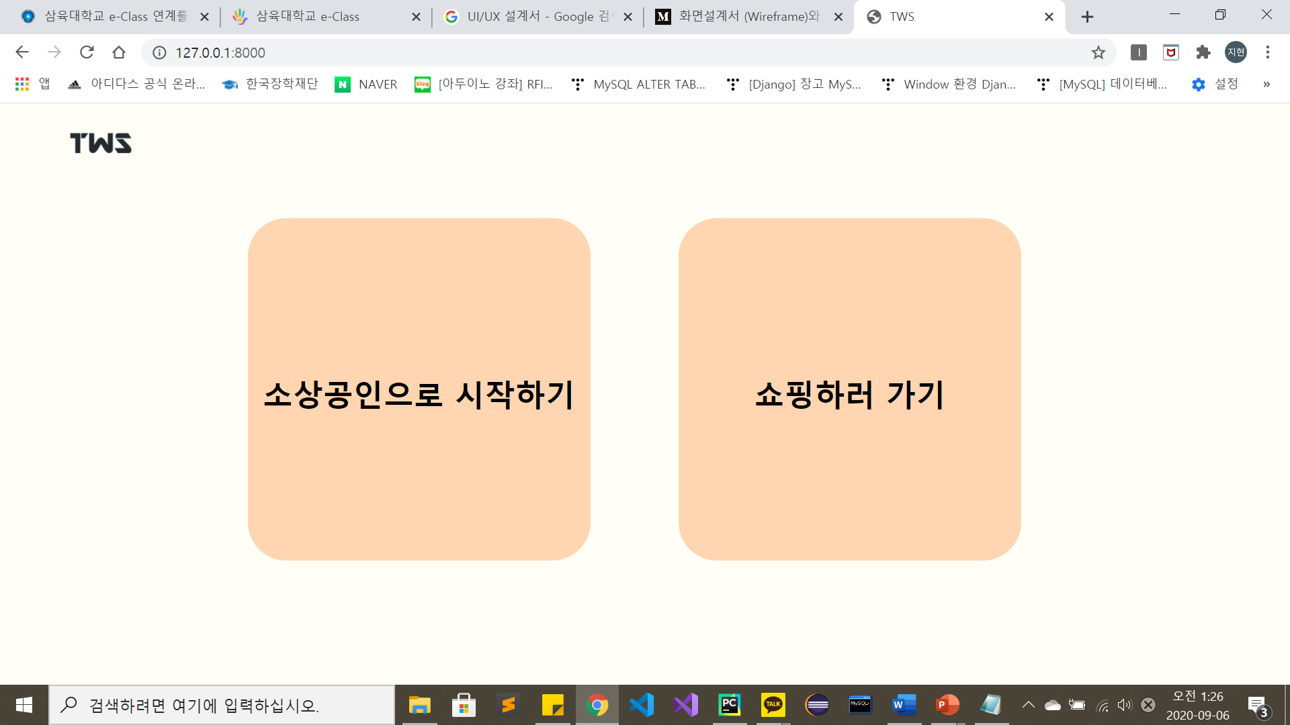


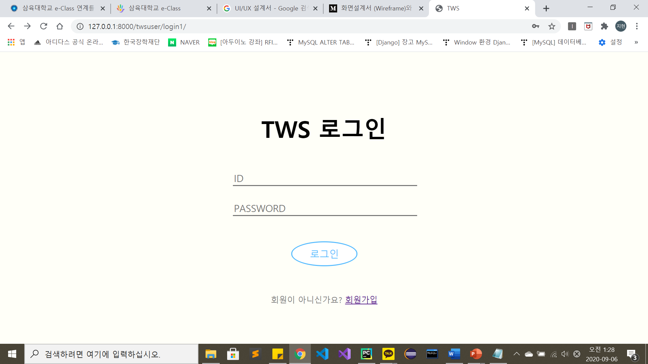




| UI/UX 정의서
| 유즈케이스
번호 | 설명
1 | 1) 가입 되어있는 경우 2) 가입 하지 않은 경우 사용자(소상공인)가 자신이 운영하는 업체의 물품과 주문 건을 관리할 수 있는 페이지로 이동
2 | 쇼핑페이지 이동 shopping 사용자(소비자)가 소상공인이 판매하는 제품을 주문 할 수 있는 페이지로 이동
두 경우 모두 로그인 페이지로 이동
Home
번호 | 설명
1 | 아이디 입력
2 | 비밀번호 입력
3 | 로그인 버튼 클릭 시 소상공인 Main 으로 이동
4 | 회원가입 링크 클릭 시 회원가입 Form으로 이동
로그인

Slide 47
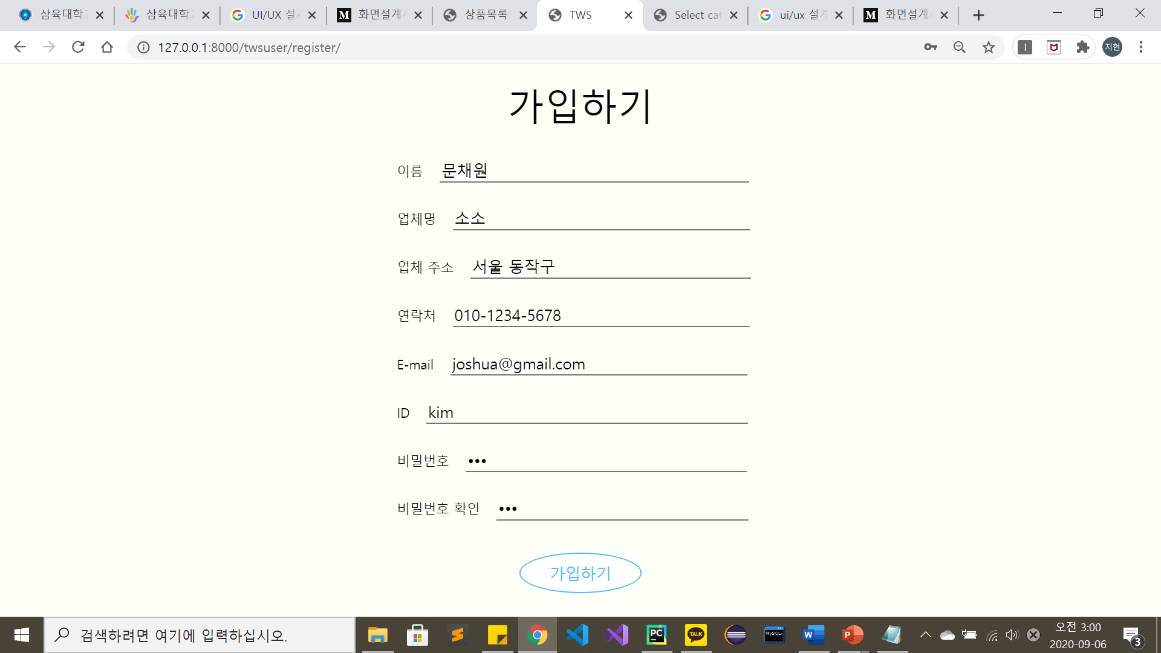

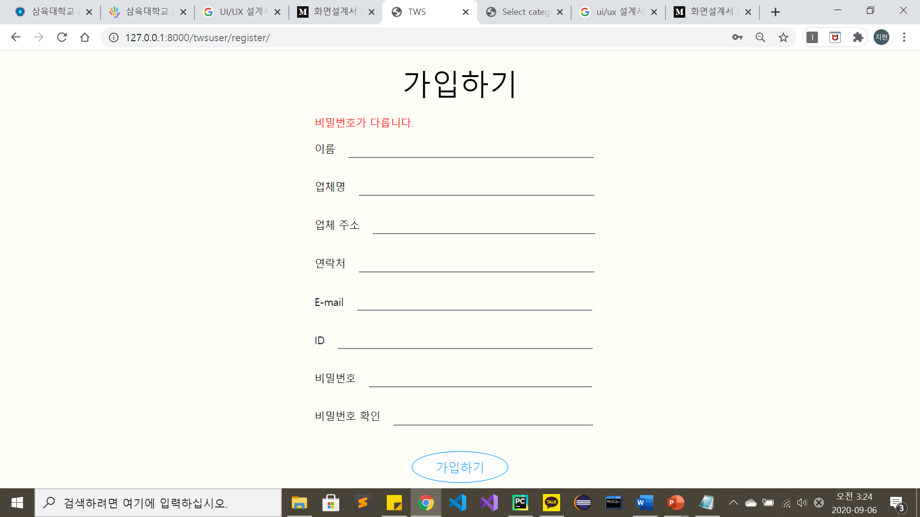


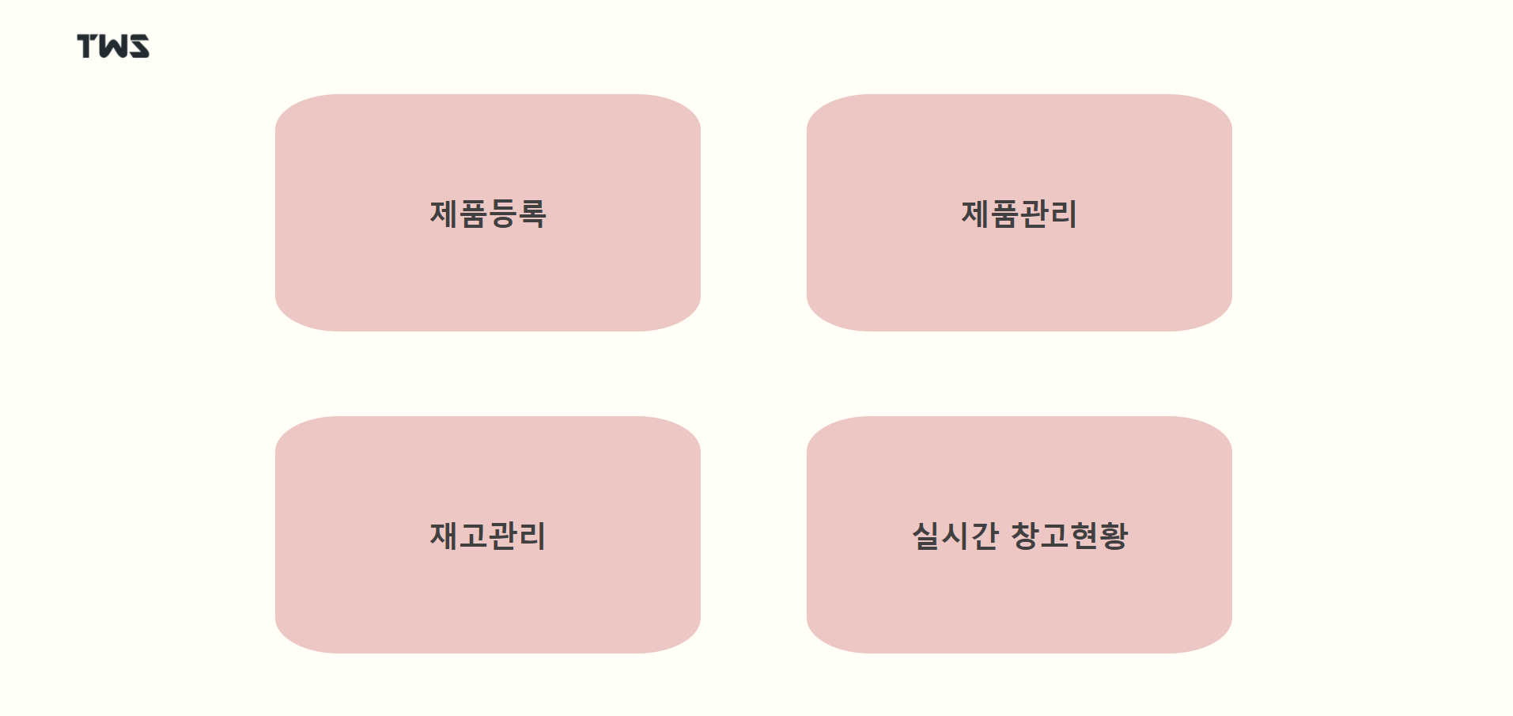





| UI/UX 정의서
| 유즈케이스
번호 | 설명
1 | 이름, ID, 비밀번호 - > 사용자 정보 입력 업체명, 업체주소, 연락처, E-mail - > 업체정보 입력
2 | 1번의 비밀번호 항목과 2번의 비밀번호 확인 항목 값의 일치여부 비교
3 | 2번 항목 값이 불일치 시 ( Message ) 2번 항목 값 일치 시 회원 가입 성공 및 로그인 페이지 이동
회원가입
회원가입 불가
회원가입 Form 재입력
번호 | 설명
1 | 제품등록으로 이동
2 | 제품관리로 이동
3 | 재고관리로 이동
4 | 실시간 창고현황으로 이동
5 | Home으로 이동
Main

Slide 48
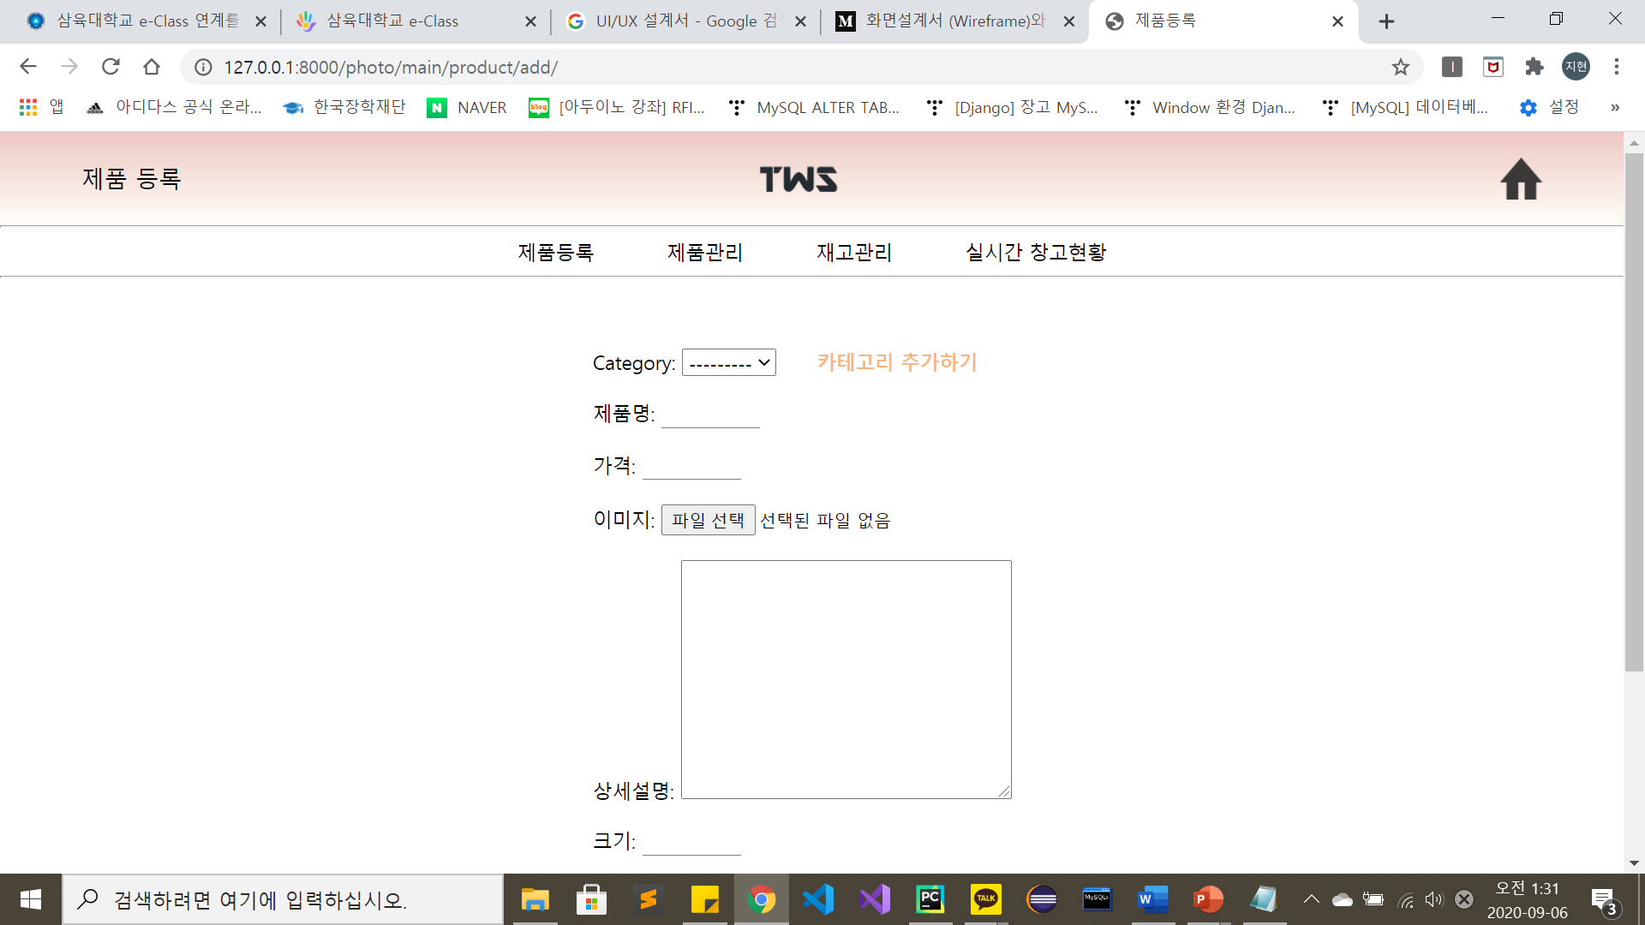


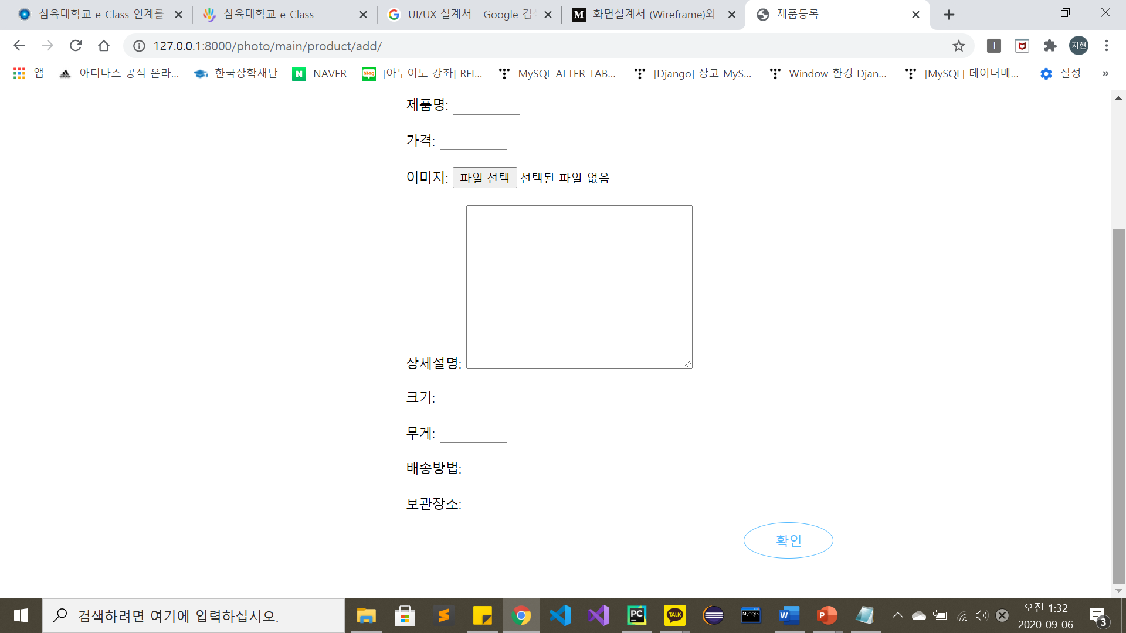

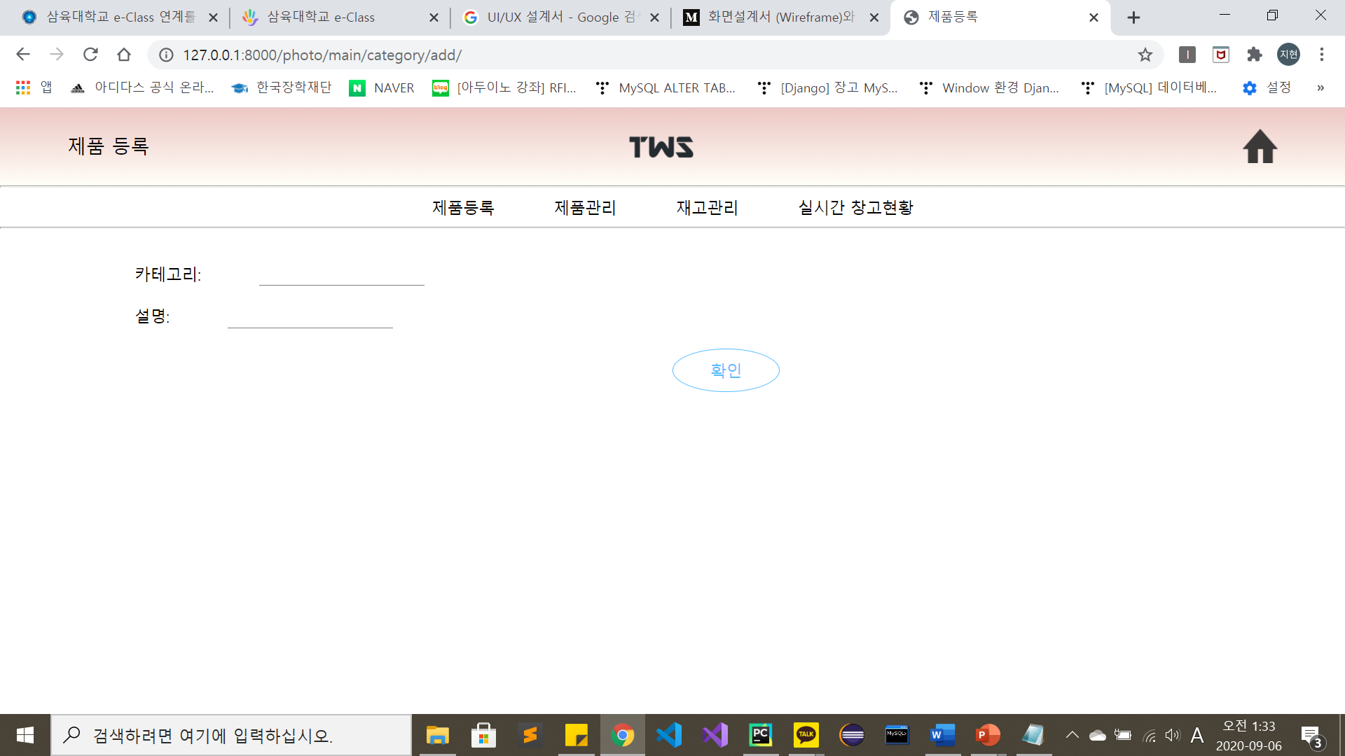





| UI/UX 정의서
번호 | 설명
1 | Category 선택 카테고리가 하나도 등록되어 있지 않은 경우 or 새로운 카테고리를 추가하고 싶은 경우 카테고리 추가하기를 통해 등록 후 제품정보 기입 2) 등록된 경우 카테고리 선택 후 제품정보 기입 제품명, 가격, 이미지, 상세설명, 크기, 무게, 배송방법, 보관장소 입력 보관장소: 창고 내 보관위치 지정 ex) 보관장소 : A
2 | 카테고리 등록 Form 이동
3 | 클릭 시 등록 완료 및 제품관리페이지로 이동
| 유즈케이스
제품등록
번호 | 설명
1 | 카테고리 명 입력
2 | 카테고리에 대한 설명 입력
3 | 클릭 시 등록 완료 및 제품등록 페이지로 이동
4 | Home 페이지로 이동
5 | Main 페이지로 이동
카테고리
등록

Slide 49
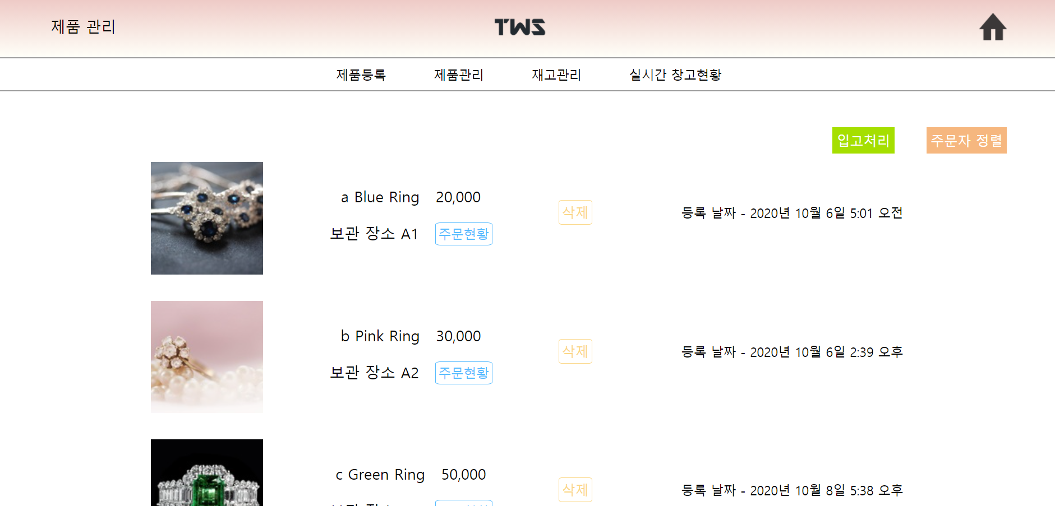



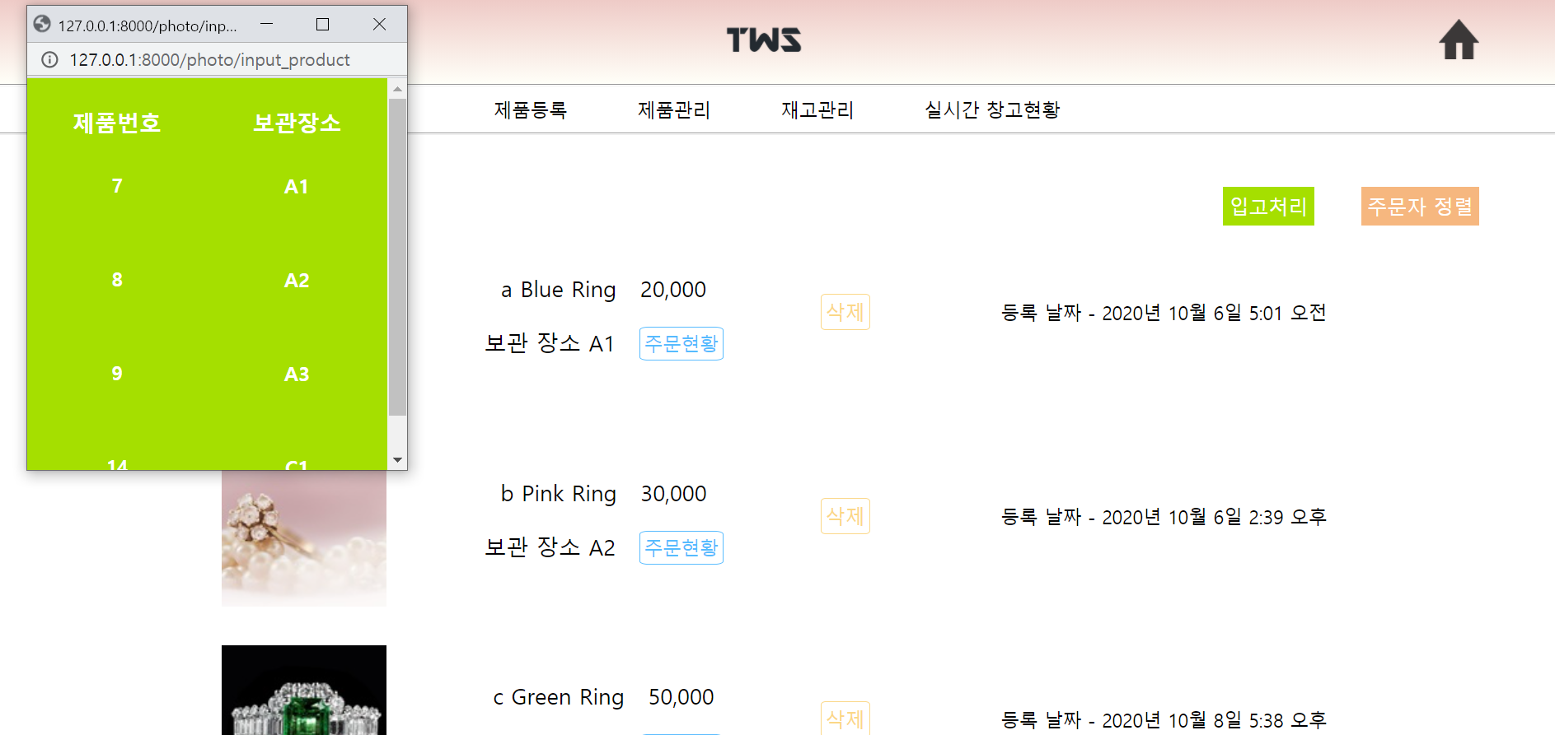
| UI/UX 정의서
| 유즈케이스
제품관리
번호 | 설명
1 | 해당 제품의 주문현황 목록을 볼 수 있는 페이지로 이동
2 | 해당 제품을 삭제하기 위한 페이지로 이동
3 | 기존 정렬기준이 제품 이였다면 주문자 정렬 버튼 클릭 시 주문 건 별로 정렬이 되어 해당 주문자가 어떠한 상품을 주문하였는지 쉽게 알 수 있는 페이지로 이동
4 | 입고처리 버튼을 누르면 새로 등록된 제품의 입고 데이터 수량을 업데이트 시켜줍니다. 동시에 창고에 제품 입고+1 재고 +1 수량 업데이트를 시켜준다.
5 | 4번 기능 처리와 동시에 제품 번호와 제품이 입고될 보관장소 리스트를 띄워줍니다.
스크롤 가능

Slide 50
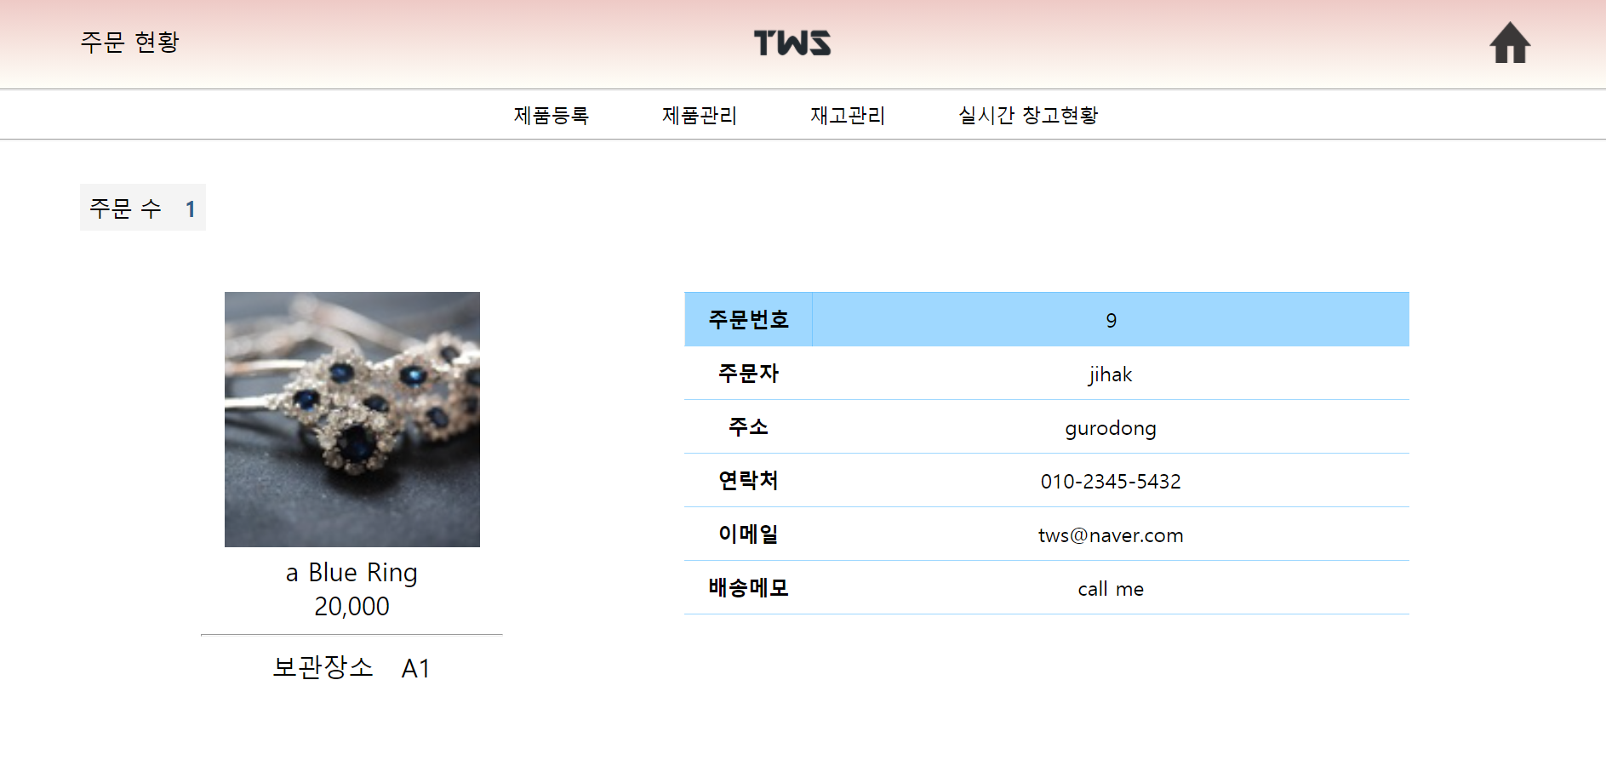

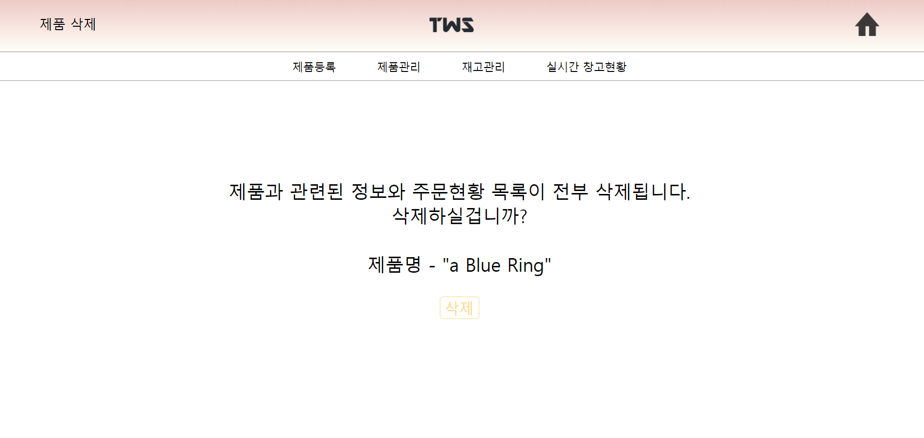
| UI/UX 정의서
| 유즈케이스
번호 | 설명
1 | 해당 제품의 주문 수량을 표시
2 | 소비자가 작성한 주문서가 그대로 출력 주문자 이름, 주소, 연락처, 이메일, 배송메모 주문서가 여러 개 일 경우 스크롤을 통해 해당 제품의 여러 주문서 확인 가능
주문현황
스크롤 가능
번호 | 설명
1 | 제품 삭제 시 한 번 더 소상공인에게 삭제 의사 및 주의사항 공지 삭제 시 다시 제품관리 페이지로 이동 -> 삭제 여부 확인 가능 클릭 시 삭제 완료
제품 삭제

Slide 51
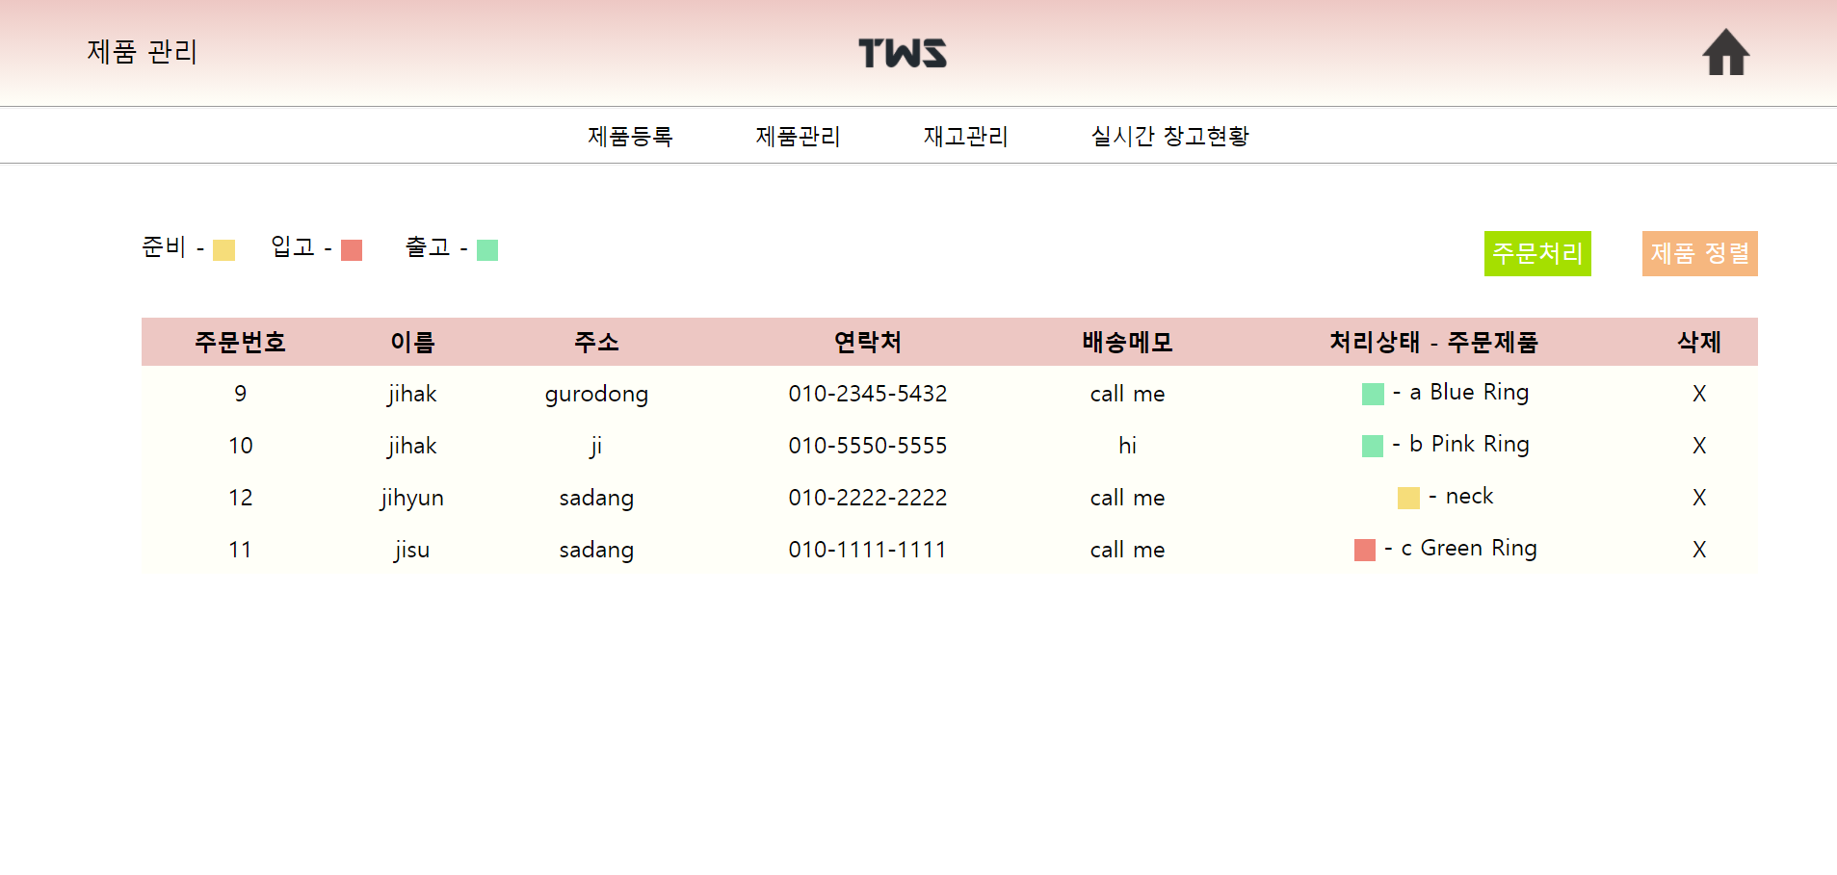
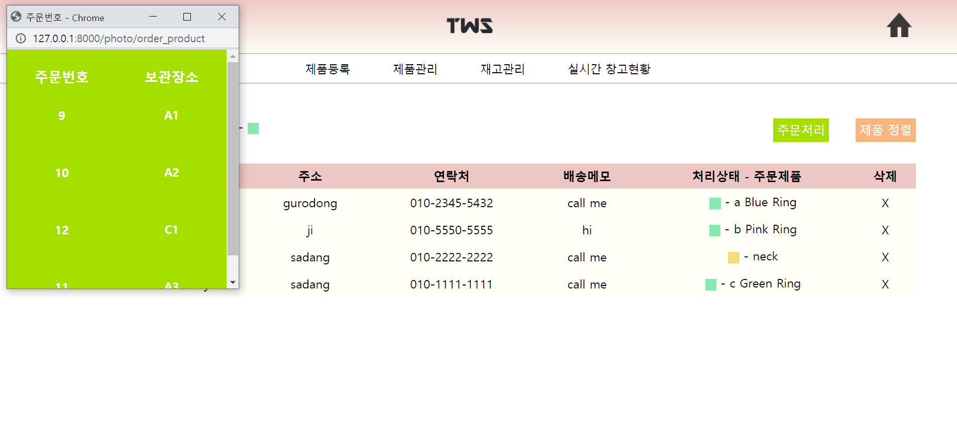
| UI/UX 정의서
| 유즈케이스
주문자
정렬
번호 | 설명
1 | 준비는 노랑색, 입고는 빨간색, 출고는 초록색으로 주문처리 상태 표시
2 | 주문 건 기준으로 정렬 되어 누가 어떤 제품을 주문했는지 한 눈에 판별이 가능
3 | 주문처리를 누르면 이미 출고 처리된 주문건과 아직 준비 상태인 주문 건 외에 입고상태인 주문건에 한해서 주문 처리를 시킵니다. (창고로 주문 제품 보관장소 데이터 전송) 제품 데이터 업데이트 (출고 +1 재고 -1) 위 기능 처리와 동시에 주문 번호와 주문한 물품 보관장소 리스트를 띄워줍니다.
4 | 기존 정렬기준인 제품 별 관리 페이지로 이동
5 | 처리상태-주문제품 항목에서 모두 출고 처리 시 더 이상 필요하지 않은 해당 주문 건 정보 삭제가 가능한 페이지로 이동

Slide 52
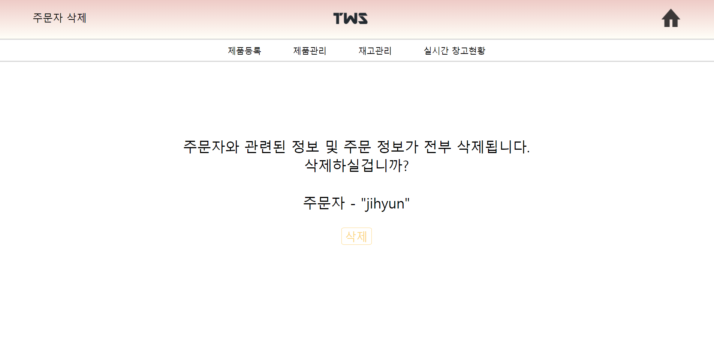



| UI/UX 정의서
| 유즈케이스
번호 | 설명
1 | 주문 건 삭제 시 한 번 더 소상공인에게 삭제 의사 및 주의사항 공지 삭제 시 다시 제품관리 페이지의 주문자 정렬 페이지로 이동 -> 삭제 여부 확인 가능 클릭 시 삭제 완료
주문 건
삭제
번호 | 설명
1 | 제품 별로 나열된 리스트를 통해 번호, 이미지, 기본정보와 입고, 출고, 재고 수량 파악 가능 등록 시 : 입고 +1, 재고 +1 주문 시 : 출고 +1 재고수량 = 입고수량 – 출고수량
재고관리
스크롤 가능

Slide 53




| UI/UX 정의서
| 유즈케이스
번호 | 설명
1 | 입고 현황 해당 제품에 주문이 들어왔을 시 주문 번호가 나타남 제품 등록 후 입고 처리 완료 시 수량과 날짜가 찍히도록 설계 * 수량 : 기존 0 -> 입고 시 + 1
2 | 출고 현황 창고에서 해당 제품의 주문처리 시 출고완료에 처리된 주문번호 나타남
3 | 재고현황
실시간
창고 현황
출고 완료
출고 완료 X

Slide 54



| UI/UX 정의서
| 유즈케이스
번호 | 설명
1 | 소상공인이 회원가입 시 입력한 업체 정보를 소비자도 확인 가능
2 | 카테고리 명 > 설명 클릭 시 해당 카테고리에 속하는 제품들만 볼 수 있는 페이지로 이동
3 | 소비자가 구매여부를 판단할 수 있도록 해당 제품의 재고수량 공개 제품 클릭 시 detail한 상품 정보 확인 가능
4 | 주문서 작성 Form 이 있는 주문하기 페이지로 이동
5 | 로고 클릭 시 Home페이지로 이동
쇼핑
페이지
스크롤 가능
카테고리 별 상품 목록

Slide 55






| UI/UX 정의서
| 유즈케이스
번호 | 설명
1 | 옆의 메뉴 바를 통해 카테고리 별 제품 목록을 볼 수 있음 클릭 시 해당 제품의 상세 페이지로 이동
2 | 소상공인이 제품등록 시 입력한 정보 중 제품명, 가격, 상세설명, 배송 정보 표시
상품
상세 정보
번호 | 설명
1 | 주문서 작성 제품 선택 *Ctrl 누른 상태로 클릭하면 여러 제품 주문이 가능함 주문자 이름, 연락처, 주소, 이메일, 배송메모 작성
2 | 완료버튼 클릭 시 주문서 등록완료 및 쇼핑페이지로 이동
주문하기

Slide 56
기능 설계
메뉴 구성도 56p
화면 설계서 57p
엔티티 관계도 72p
기능 처리도 73p
알고리즘 설명서 77p

Slide 57


| 메뉴구성도
| 유즈케이스

Slide 58

| 화면설계서
| 유즈케이스
 |  | 기능번호 | CHO-01, CHO-02
 |  | 페이지 명 | TWS main
 |  | 페이지 내용 | 실행 첫 화면 소상공인으로 시작하기와 쇼핑하러 가기 두 가지 버튼 제공
 |  | 연결 페이지 | 소상공인 로그인, 쇼핑 main
페이지 기능 | ∎ CHO-01: 소상공인으로 시작하기 소상공인의 입장에서 시작을 하기 위해 소상공인으로 시작하기 버튼을 클릭 클릭 후 소상공인 로그인 페이지로 이동 ∎ CHO-02: 쇼핑하러 가기 소비자의 입장에서 상품구매를 하기 위해 쇼핑하러 가기 버튼을 클릭 클릭 후 쇼핑 main 페이지로 이동

Slide 59

| 화면설계서
| 유즈케이스
 |  | 기능번호 | USE-01
 |  | 페이지 명 | 소상공인 로그인
 |  | 페이지 내용 | 회원가입을 했다면 ID와 비밀번호를 입력하여 본인 확인
 |  | 연결 페이지 | 소상공인 main, 소상공인 회원가입
페이지 기능 | ∎ USE-01: 소상공인 로그인 회원가입이 완료된 소상공인은 ID와 PASSWORD를 입력하여 본인 확인 후 소상공인 main페이지로 이동 가능 회원이 아닌 소상공인은 회원가입 버튼을 통해 회원가입 창으로 이동

Slide 60

| 화면설계서
| 유즈케이스
 |  | 기능번호 | USE-02
 |  | 페이지 명 | 소상공인 회원가입
 |  | 페이지 내용 | 회원이 아닌 소상공인의 회원가입을 위한 폼을 제공
 |  | 연결 페이지 | 소상공인 로그인
페이지 기능 | ∎ USE-02: 소상공인 회원가입 이름, 업체 명, 업체 주소, 연락처, E-mail, ID, 비밀번호, 비밀번호 확인의 입력 양식을 제공 폼 양식을 모두 기입하고 비밀번호와 비밀번호 확인의 일치 확인 후 가입하기 버튼을 누르면 가입 완료 가입 완료 시 MySQL의 twsuser 테이블에 데이터 저장

Slide 61
| 화면설계서
| 유즈케이스
 |  | 기능번호 | CHO-01-01, 02, 03, 04
 |  | 페이지 명 | 소상공인 main
 |  | 페이지 내용 | 제품등록, 제품관리, 재고관리, 실시간 창고현황, 얼굴인식 사진등록 제시된 버튼을 통해 작업하고자 하는 페이지로 이동
 |  | 연결 페이지 | 제품등록, 제품관리, 재고관리, 실시간 창고현황
페이지 기능 | ∎ CHO-01-01, 02, 03, 04: 제품등록 선택, 제품관리 선택, 제고관리 선택, 실시간 창고현황 01: 제품등록을 하기 위한 페이지로 이동하는 버튼 02: 등록된 제품의 정보열람이나 관리하기 위한 페이지로 이동하는 버튼 03: 제고 목록 확인을 위한 페이지로 이동하는 버튼 04: 창고 구동에 따른 현황을 실시간으로 확인하기 위한 페이지로 이동하는 버튼

Slide 62

| 화면설계서
| 유즈케이스
 |  | 기능번호 | REG-01, REG-02
 |  | 페이지 명 | 제품등록
 |  | 페이지 내용 | 새로운 제품을 등록하는 폼을 제공하여 제품 등록
 |  | 연결 페이지 | 메뉴 바(제품등록, 제품관리, 재고관리, 실시간 창고현황), TWS main, 소상공인 main
페이지 기능 | ∎ REG-01: 제품정보 등록 카테고리, 제품명, 가격, 제품 이미지, 크기, 무게, 배송방법, 보관장소 항목의 양식으로 구성되어 있고 폼의 내용 모두 작성 후 확인버튼 클릭 시 제품이 등록됨 제품등록 완료 시 MySQL의 Product 테이블에 데이터 저장 이후 Amazon IoT를 통해 창고에 제품 데이터를 전달하여 창고 내 입고 진행 ∎ REG-02: 카테고리 등록 초기 제품 등록 시 또는 등록하고자 하는 제품에 해당하는 카테고리 없을 시 사용 카테고리 추가하기 버튼을 누르면 새로운 카테고리 생성 가능

Slide 63
| 화면설계서
| 유즈케이스
 |  | 기능번호 | ADM-01, 01-01, 02, 03, 04
 |  | 페이지 명 | 제품관리-제품정렬
 |  | 페이지 내용 | 등록된 제품을 제품별로 정렬 주문 현황을 확인할 수 있는 버튼 제공 주문자 정렬버튼 클릭 시 주문자 정렬 형태로 전환 제품별 삭제 기능
 |  | 연결 페이지 | 메뉴 바(제품등록, 제품관리, 재고관리, 실시간 창고현황), TWS main, 소상공인 main, 주문현황, 제품 삭제, 주문자 정렬, 입고처리
페이지 기능 | ∎ ADM-01, 01-01: 등록된 제품 삭제 조회가 불필요한 제품을 소상공인이 직접 삭제할 수 있음 제품의 삭제를 누르면 해당 제품 삭제 페이지로 이동, 이후 삭제 여부 확인 후 삭제 완료 ∎ ADM-02: 주문현황 선택 제품별 주문자 정보 조회가 가능한 주문 현황 버튼 제공하여 클릭 시 페이지 이동 ∎ ADM-03: 주문자 정렬 선택 주문자 정렬 버튼 클릭 후 주문자 별로 정렬된 표를 조회할 수 있는 페이지로 이동 ∎ ADM-04: 입고처리 입고처리 시 새로 등록된 제품의 입고 재고수량을 업데이트

Slide 64
| 화면설계서
| 유즈케이스
 |  | 기능번호 | ADM-02-02
 |  | 페이지 명 | 주문 현황
 |  | 페이지 내용 | 선택한 제품에 대한 주문자 정보를 조회
 |  | 연결 페이지 | 메뉴 바(제품등록, 제품관리, 재고관리, 실시간 창고현황), TWS main, 소상공인 main
페이지 기능 | ∎ ADM-02-02: 주문 현황 현재 제품을 주문한 수, 제품에 대한 간단한 정보, 주문자에 대한 정보를 조회 가능 소비자가 제품 주문 시 DB에 담긴 데이터가 자동으로 업데이트되어 표 형식으로 나타남 주문자의 이름, 주소, 연락처, e-mail, 배송메모의 정보를 열람 가능

Slide 65
| 화면설계서
| 유즈케이스
 |  | 기능번호 | ADM-03-01, 03-0101, 04, 05
 |  | 페이지 명 | 제품관리-주문자 정렬
 |  | 페이지 내용 | 주문자의 정보를 주문 순서대로 정렬 제품정렬 버튼 클릭 시 제품정렬 형태로 전환 주문 건 삭제 기능 주문 제품 보관장소 Data 전송
 |  | 연결 페이지 | 메뉴 바(제품등록, 제품관리, 재고관리, 실시간 창고현황), TWS main, 소상공인 main, 주문 건 삭제, 제품정렬, 주문처리
페이지 기능 | ∎ ADM-03-01, 03-0101: 처리상태 확인, 주문 건 삭제 창고에서 입고와 출고의 정보를 전달받아 처리상태 확인 가능 처리상태의 확인 후 조회가 불필요한 주문 건을 사용자가 직접 삭제할 수 있음 주문 건 삭제를 누르면 해당 주문자의 주문 건 삭제 페이지로 이동, 이후 삭제 여부 확인 후 삭제 완료 ∎ ADM-04: 제품정렬 선택 제품별 정렬 상태로 제품관리 하고자 할 경우 제품정렬 버튼 클릭 ∎ ADM-05: 주문처리 주문처리를 통해 주문한 제품의 물품 보관장소 데이터를 창고로 넘겨 줍니다. (출고+1 재고 -1)

Slide 66
| 화면설계서
| 유즈케이스
 |  | 기능번호 | STO-01
 |  | 페이지 명 | 재고관리
 |  | 페이지 내용 | 제품별 입고, 출고, 재고의 정보를 제공
 |  | 연결 페이지 | 메뉴 바(제품등록, 제품관리, 재고관리, 실시간 창고현황), TWS main, 소상공인 main
페이지 기능 | ∎ STO-01: 재고 관리 제품별 입고, 출고, 재고의 수량을 제시 입고: 제품 등록 시 수량이 +1이 되며 창고 내에서 입고가 진행됨 출고: 소비자의 주문이 들어오면 수량이 -1이 되며 창고 내에서 출고가 진행됨 재고: 입고 시 +1의 상태를 유지하다가 출고 발생 시 -1이 됨

Slide 67
| 화면설계서
| 유즈케이스
 |  | 기능번호 | REA-01
 |  | 페이지 명 | 실시간 창고현황
 |  | 페이지 내용 | 입고, 출고, 재고의 정보를 각 테이블로 정렬
 |  | 연결 페이지 | 메뉴 바(제품등록, 제품관리, 재고관리, 실시간 창고현황), TWS main, 소상공인 main
페이지 기능 | ∎ REA-01: 실시간 창고현황 입고, 출고, 재고 별 정보를 테이블 형식으로 나타냄 입고: 주문 번호, 상품명, 위치, 수량, 날짜의 정보가 담긴 테이블로 구성 - 주문이 들어오기 전까지 주문 번호는 공란, 주문이 들어온 후 해당 상품 라인에 주문번호 표시 출고: 출고 완료, 상품명, 위치, 수량의 정보가 담긴 테이블로 구성 –주문자의 상품이 출고가 되면 공란이던 해당 상품 라인의 출고 완료에 주문번호 표시 재고: 상품명, 위치, 수량의 정보가 담긴 테이블로 구성

Slide 68
| 화면설계서
| 유즈케이스
 |  | 기능번호 | SHO-01, SHO-03
 |  | 페이지 명 | 소비자 main
 |  | 페이지 내용 | 업체 정보를 제시하여 소비자가 확인할 수 있도록 함 상품의 재고를 미리 확인할 수 있도록 각 상품에 재고 표시
 |  | 연결 페이지 | TWS main, 주문하기, 카테고리 상세, 제품 상세
페이지 기능 | ∎ SHO-01: 제품 리스트 카테고리 별로 상품을 분류하여 한눈에 구분이 가능하도록 함 Main화면에 업체정보를 띄워 업체 확인 상품 클릭 시 각 해당하는 상품의 상세페이지로 이동 ∎ SHO-03: 주문하기 선택 주문하기 버튼을 클릭하여 주문 페이지로 이동

Slide 69
| 화면설계서
| 유즈케이스
 |  | 기능번호 | SHO-01-01, SHO-03
 |  | 페이지 명 | 카테고리 별 상품 리스트
 |  | 페이지 내용 | 카테고리 별로 상품을 모아두어 상품을 구분
 |  | 연결 페이지 | TWS main, 주문하기, 제품 상세
페이지 기능 | ∎ SHO-01-01: 카테고리 별 상품 리스트 카테고리 별로 상품을 분류해두어 상품간의 구분을 해둠

Slide 70
| 화면설계서
| 유즈케이스
 |  | 기능번호 | SHO-01-02
 |  | 페이지 명 | 상품 상세
 |  | 페이지 내용 | 상품의 상세적인 정보를 테이블 형태로 제공 카테고리 슬라이드 메뉴로 상품 이동을 용이하게 함
 |  | 연결 페이지 | TWS main, 소비자 main, 카테고리 상세, 제품 상세
페이지 기능 | ∎ SHO-01-02: 상품 상세 제품 등록 시 입력한 정보 중 소비자에게 필요한 정보를 저장된 DB에서 추출하여 제공 제품명, 가격, 상세설명, 배송방법 카테고리 메뉴: 각 카테고리 클릭 시 카테고리 별 상품 리스트 페이지로 이동, 상품 클릭 시 상품 상세 페이지로 이동

Slide 71
| 화면설계서
| 유즈케이스
 |  | 기능번호 | SHO-03-01
 |  | 페이지 명 | 주문하기
 |  | 페이지 내용 | 주문하고자 하는 상품을 한꺼번에 선택하여 주문을 완료
 |  | 연결 페이지 | TWS main, 소비자 main
페이지 기능 | ∎ SHO-03-01: 주문서 작성 Product 항목에서 주문하고자 하는 상품을 선택하여 상품 선택 주문자 이름, 연락처, 주소, e-mail, 배송메모의 양식으로 구성되어 있고 폼의 내용 모두 작성 후 완료버튼 클릭 시 주문이 완료됨 제품주문 시 MySQL의 Order테이블에 데이터 저장 이후 Amazon IoT를 통해 창고에 제품 주문 신호를 전달하여 창고 내 출고 진행

Slide 72

| 엔티티관계도 - ERD
| 유즈케이스
▶ERD(Entity-Relationship Diagram)

Slide 73
| 기능처리도
| 유즈케이스
제품등록 / 입고
Web
Django
AWS RDS
“제품등록” 선택
카테고리 추가하기
제품정보 입력
AWS RDS MySQL의 Product Table
에 제품 data 전송
* 카테고리 추가 시 Category Table
Row + 1
입고 처리 버튼 클릭 시 Ajax를 통해 Django의 Views.py로 제품 정보 전달 및
체크 후 미 입고 된 제품의 수량 업데이트 (입고 +1, 재고 +1, 입고 날짜)
Product Table Update
해당 제품의 입고,
재고 현황 업데이트
Update 된 Product Table의
입고 data 전공

Slide 74
| 기능처리도
| 유즈케이스
제품주문 / 출고
Web
Django
AWS RDS
Device
“주문하기” 선택
제품선택 후 주문서 작성
주문 확인 및
주문처리 버튼 클릭
AWS RDS MySQL의 Order Table
에 주문서 데이터 전송
+ Through “Order_Product Table”
제품의 출고처리 명령
Ajax를 통해 Django의 Views.py로 제품 정보 전달 및 체크 후 미 출고 된 제품의 수량 업데이트 (출고 +1, 재고 -1)
H/W 기능처리도
Next page
Product Table Update
Product Table Update
해당 제품의 출고, 재고
현황 업데이트
Update 된 Product Table의
출고, 재고 data 전공

Slide 75
| 기능처리도
| 유즈케이스
제품입고 / 출고 (H/W)
Device
Arduino
Raspberry pi
Django
Relay 전원제어(입고명령)
RC 522Module로 제품 이동
(컨베이어)
RFID tag data 인식(RC522)
보관장소에 따른 모터동작
(Step Motor 2EA)
창고 보관장소 지정
Picking machine
상부를 통한 제품 저장
주문이 들어온 제품의 보관장소
Data를 받아와 출고 명령
출고명령때까지 대기
창고와 컨베이어벨트 제어 명령
Relay 전원제어(출고명령)
RFID tag data 인식
Packing machine을 통한
제품 분류 및 포장

Slide 76
| 알고리즘 명세서
| 유즈케이스
■ RFID 인식 알고리즘
■ RFID 인식 알고리즘
제품이 창고로 입고되기 위해 컨베이어벨트로 이동
장애물 감지 센서에 제품이 감지되면, RFID 인식률을 높이기 위해 정지한다.
트레이에 붙어있는 RFID tag가 센서에 인식된다.
RFID tag에 저장되어 있는 data가 창고 저장공간(ex:”C1“)을 나타내고 있으면, 해당 보관장소로 이동하기 위해, 아두이노에 명령을 내린다.
RFID tag에 저장되어 있는 data가 유효하지 않으면(창고 저장공간이 아닐 경우) ERROR 메시지를 반환한 후, 창고 가동이 중지된다.
해당 보관장소를 서버통신을 통해, AWS 서버에 접근하여 Database의 재고 값을 증가시키고, 아두이노를 통해 모터를 제어하여 창고에 보관한다.
제품이 출고되기 전까지 창고에서 제품을 보관한다.
센서 제품감지
컨베이어 정지 후 RFID 인식
No
에러메시지 반환 후
창고 가동 중지
Tag가 유효한가?
Yes
태그에 저장된 정보 파악 후
보관장소 확인
서버로 보관장소 통신 및
Arduino에 창고보관 제어
RFID 인식 완료

Slide 77
| 알고리즘 명세서
| 유즈케이스
■ 얼굴인식 알고리즘
얼굴인식 시작
■ 얼굴인식 알고리즘
사전에 창고 사용자의 얼굴을 등록한다.
등록된 사진을 머신 러닝을 통해 학습시킨다.
얼굴인식이 필요하면, Raspberry pi 카메라를 작동시킨다.
4. Raspberry pi 카메라에 얼굴이 인식되면, 기존에 등록되어 있는 사진과의 유사도를 검사한다.
5. 유사도가 상대적으로 높으면, 사용자 본인으로 인식한다.
6. 창고의 개폐장치를 열면서 창고에 물건을 입고 받을 준비를 마친다.
사용자가 얼굴을 등록합니다.
저장된 얼굴로
학습을 시킵니다.
라즈베리 카메라를 작동시킵니다.
얼굴인식 유사도가 높은가?
No
Yes
창고의 문이 열리며 물건을
입고 받을 준비를 마친다.
얼굴인식 완료
한이음 ▶ 프로그램 설계서
78

Slide 78
| 알고리즘 명세서
| 유즈케이스
■ 컨베이어 센서 알고리즘
제품 입고
■ 센서 알고리즘 설명
입고되는 제품을 장애물 감지센서로 감지한다.
물체가 감지되면, 전원 릴레이를 통해 컨베이어 벨트를 멈춘다.
RFID 센서를 통해 멈춘 제품의 트레이의 하단에 붙어있는 RFID tag를 인식하여 data를 읽어낸다.
성공적으로 RFID tag로부터 인식이 되었다면 다시 전원 릴레이를 통해 컨베이어를 다시 작동시킨다.
제품은 컨베이어벨트를 통해 창고에 안정적으로 보관된다.
No
물체가 감지됐는가?
Yes
전원 릴레이를 통해
컨베이어를 멈춘다
.
멈춘 제품을 RFID 센서가
인식하여 data를 읽는다.
다시 컨베이어 벨트를
작동시킨다.
센서 제어완료

Slide 79

| 알고리즘 설명서
| 유즈케이스
◇ RFID tag 인식 알고리즘
RFID tag 는 11.56MHz의 통신주파수를 통해 tag에 저장된 정보를 읽어 올 수 있는 IC카드이다. RFID에는 데이터를 읽고 쓸 수 있는데, 사전에 각 IC카드별로 창고 보관장소를 저장해 둔다.(ex : “A1”이면 A행 1열)
창고에 입고되는 모든 제품들은 고유의 RFID tag가 붙어있는 트레이에 담겨져 입고되게 되는데, 입고되기 전, RFID tag의 정보를 읽어, 올바른 data가 저장되어 있는지 확인하게 된다.
RFID tag의 저장공간은 각 RFID tag별로 모두 다르므로, tag의 data를 통해, 라즈베리파이는 해당 제품을 어떤 곳에 저장해야 할지 파악할 수 있고, 해당 공간으로 제품을 입고하기 위해, 아두이노 모듈을 제어하는 명령을 내리게 된다.
RFID sensor는 대략 4~5cm 이내의 tag의 data를 읽을 수 있으므로, 장애물 감지센서를 통해, 컨베이어를 정지시켜 인식률을 높인다.

Slide 80

| 알고리즘 설명서
| 유즈케이스
라즈베리파이 카메라 모듈 및 OpenCV
<OpenCV>
컴퓨터 비전을 목적으로 한 프로그래밍 Library로써, 딥러닝, 자율주행등에도 많이 사용되는 라이브러리로, 사진에서 사람, 차와 같은 object detection도 가능하고, 딥러닝 방법을 통해, 얼굴인식을 진행하기도 한다.
<얼굴인식>
라즈베리카메라를 통해, 사용자의 사진을 30장정도 저장한다. 그리고, 이 사진등을 통해 사용자에 대한 학습을 진행합니다. 그리고, 추후에 사용자가 얼굴인식이 필요한 시점에 직접 학습한 data들을 통해, 사용자와 학습된 data의 유사도를 검사하게되는데, 일정 유사도가 넘게 된다면 본인으로 인식하고 창고의 개폐장치가 열리게 되며, 물건을 입고받을 준비를 완료하게 됩니다.
한이음 ▶ 프로그램 설계서
82

Slide 81

| 알고리즘 설명서
| 유즈케이스
아두이노 ²⁾RFID module이란?
<간단한 RFID 동작 원리>
-RFID(Radio Frequency Identification)은 무선 주파수를 이용하여 RFID 태그와 RFID리더 간 데이터를 교환하는 통신방법
-13.56MHz의 주파수를 가지고 있는 RFID 카드에 사용 가능하다.
-SPI³⁾통신 방법을 이용하며, 카드 별 고유 넘버(UID)을 알아낼 수 있다.
-사용하기 위해서는 아두이노에서 MFRC522 모듈을 다운로드해야 사용할 수 있다고 한다.
-RFID를 인식하는 모듈은 RC522 모듈이다.
-RFID의 정보를 가지고 있는 태그는 카드형태, 열쇠 키 형식의 두가지 방법이 있다.

Slide 82

| 알고리즘 설명서
| 유즈케이스
◇ 컨베이어 센서 알고리즘
RFID센서가 존재하지만, 컨베이어에 적외선 감지센서를 추가로 장착하여 컨베이어를 제어한다.
감지센서를 추가로 장착한 이유는, RFID센서의 인식률이 기타 장애물 감지센서에 비해 떨어지므로, 제품이 입고되는 도중에 RFID센서를 통해 인식하려고 하면, 인식이 안될 위험이 있다. 따라서 장애물감지센서를 통해 제품을 정지시킨 후에 RFID 센서를 인식시킨다.
그 이후 RFID센서가 인식되면 전원 릴레이를 통해 다시 창고로 향하는 컨베이어를 작동시킨다.

Slide 83

| 알고리즘 설명서
| 유즈케이스
◇ PCA9685 모터제어 센서
출고명령을 전달할때는 최대 16개까지 모터를 제어할 수 있는 PCA9685 모듈을 사용합니다.
창고에 보관장소가 9개이기 때문에 출고될때는 총 9개의 motor가 필요합니다. 이를 PCA9685 모듈 하나로 제어가 가능합니다.
이 모듈은 I2C 통신을 이용하여, 라즈베리와 연결됩니다. 라즈베리에서 출고명령을 주게 되면, 해당하는 번호의 모터를 제어할 수 있게 됩니다.
한이음 ▶ 프로그램 설계서
83

Slide 84
개발 / 구현
프로그램 목록 85p
테이블 정의도 88p
핵심 소스코드 90p
개발환경 및 설명 113p
S/W 실사 사진 115p
H/W 제품 개발 사진 117p
영상 촬영 콘티 132p

Slide 85
| 프로그램 목록
| 유즈케이스
기능 분류 | 기능번호 | 기능 명
CHO | CHO-01 | 소상공인으로 시작하기 선택
 | CHO-01-01 | 제품등록 선택
 | CHO-01-02 | 제품관리 선택
 | CHO-01-03 | 재고관리 선택
 | CHO-01-04 | 실시간 창고현황 선택
 | CHO-01-05 | 얼굴인식 사진등록 선택
 | CHO-02 | 쇼핑하러 가기 선택
USE | USE-01 | 소상공인 회원가입
 | USE-02 | 소상공인 로그인
REG | REG-01 | 제품 정보 등록
 | REG-02 | 카테고리 등록

Slide 86
| 프로그램 목록
| 유즈케이스
기능 분류 | 기능번호 | 기능 명
ADM | ADM-01 | 삭제할 제품 선택
 | ADM-01-01 | 제품 삭제 메시지 확인 및 삭제 완료
 | ADM-02 | 주문현황을 확인할 제품선택
 | ADM-02-02 | 주문 수와 주문서 목록 확인
 | ADM-03 | 주문자 정렬 선택
 | ADM-03-01 | 처리상태 확인 후 삭제할 주문 건 선택
 | ADM-03-0101 | 주문 건 삭제 메시지 확인 및 삭제 완료
 | ADM-04 | 입고 처리
 | ADM-05 | 주문 처리
STO | STO-01 | 제품 별 입출고, 재고 목록 확인
REA | REA-01 | 제품 별 실시간 입출고, 재고 상세정보 확인

Slide 87
| 프로그램 목록
| 유즈케이스
기능 분류 | 기능번호 | 기능 명
SHO | SHO-01 | 상품 리스트 확인
 | SHO-01-01 | 카테고리 별 상품 리스트 확인
 | SHO-01-02 | 상품 상세 정보 확인
 | SHO-03 | 주문하기 선택
 | SHO-03-01 | 주문서 작성

Slide 88

| 테이블 정의서
| 유즈케이스
테이블 구성도
Category 테이블
Field | Type | Null | Key | 설명
id | int | no | PK | 기본키
name | varchar | no |  | 카테고리 이름
description | varchar | no |  | 카테고리 설명
Order 테이블
Field | Type | Null | Key | 설명
id | int | no | PK | 기본키
product | int | yes | FK | Product_id
oname | varchar | no |  | 주문자 이름
ocall | varchar | no |  | 주문자 전화번호
oaddress | varchar | no |  | 주문자 주소
oemail | varchar | yes |  | 주문자 이메일
omemo | longtext | yes |  | 배송메모

Slide 89
| 테이블 정의서 - ERD
Product 테이블
Order_Product 테이블
Field | Type | Null | Key | 설명
id | int | no | PK | 기본키
pname | varchar | no |  | 제품명
pcost | varchar | no |  | 제품 가격
pcontent | longtext | yes |  | 상세설명
pimage | varchar | no |  | 제품 이미지
psize | varchar | yes |  | 크기
pweight | varchar | yes |  | 무게
pship | varchar | no |  | 배송방법
pstore | varchar | no |  | 보관장소
upload_dt | datetime | no |  | 업로드 시간
put | int | no |  | 입고수량
putdata | varchar | yes |  | 입고날짜
stock | Int | no |  | 재고수량
release | Int | no |  | 출고수량
rfid | varchar | yes |  | RFID 태그
category_id | int | no | MUL | Category_id
Field | Type | Null | Key | 설명
id | int | no | PK | 기본키
order_id | int | no | FK | Order_id
product_id | int | no | FK | Product_id
no | varchar | yes |  | 출고번호
twsuser 테이블
Field | Type | Null | Key | 설명
id | varchar | no | PK | 사용자 아이디
username | varchar | yes |  | 사용자 이름
address | varchar | yes |  | 회사 주소
call | varchar | yes |  | 사용자 전화번호
company | varchar | yes |  | 회사명
email | varchar | yes |  | 사용자 이메일
pw | varchar | yes |  | 비밀번호

Slide 90


| 핵심 소스코드 + 프로젝트 구조
| 유즈케이스
프로젝트 생성
startproject TWSp
애플리케이션 생성
startapp photo
photo : 제품의 이미지 파일이 들어가기 때문에 photo app을 생성하였습니다.
핵심 소스코드로 선정한 부분
fields.py
models.py
urls.py
views.py
애플리케이션 생성
startapp twsuser
twsuser : 로그인, 회원가입 기능이 포함되기 때문에 twsuser app을 생성하였습니다.
핵심 소스코드로 선정한 부분
views.py

Slide 91
| 핵심 소스코드
| 유즈케이스
photo > models.py
class Product(models.Model): # Product Table category = models.ForeignKey(Category, on_delete=models.CASCADE)
# category , product 외래 관계 category의 pk 값을 colum으로 ex) category_id
pname = models.CharField('제품명', max_length=32) pcost = models.CharField('가격', max_length=64) pcontent = models.TextField('상세설명', blank=True) pimage = ThumbnailImageField('이미지',upload_to='photo/%Y/%m’)
# media_root로 정의된 디렉터리 하위에 연도와 월을 포함해 디렉터리를 만들고 사진
원본 및 썸네일 사진 저장 (제품사진) psize = models.CharField('크기', max_length=64, blank=True) pweight = models.CharField('무게', max_length=64, blank=True) pship = models.CharField('배송방법', max_length=64) pstore = models.CharField('보관장소', max_length=64) upload_dt = models.DateTimeField('upload date', auto_now_add=True) put = models.IntegerField('입고수량', default=0) putdate = models.CharField('입고날짜', max_length=128, blank=True) stock = models.IntegerField('재고수량', default=0) release = models.IntegerField('출고수량', default=0) rfid = models.CharField('RFID', max_length=256, blank=True) class Meta: # 정렬 객체리스트 정렬 기준 pname ordering = ('pname',) def __str__(self): return self.pname def get_absolute_url(self): return reverse('photo:product_detail', args=(self.id,))
#/photo/product/99/ 형식의 url 반환
from django.db import models from django.urls import reverse from photo.fields import ThumbnailImageField
#ThumbnailImageField : 사진에 대한 원본 이미지와 썸네일 이미지를 모두 저장할 수 있는
필드를 import한다.
class Category (models.Model): # Category Table name = models.CharField('카테고리', max_length=50) description = models.CharField('설명', max_length=100, blank=True) class Meta: # 정렬 객체리스트 정렬 기준 name ordering = ('name',) def __str__(self): return self.name def get_absolute_url(self): return reverse('photo:category_detail', args=(self.id,))
# get_absolute_url(): 메소드는 이 메소드가 정의된 객체를 지칭하는 url을 반환한다.
장고의 내장함수 reverse()를 호출. Ex) /photo/category/99/ 형식의 url 반환

Slide 92
| 핵심 소스코드
| 유즈케이스
class Order(models.Model): # Order Table product = models.ManyToManyField('Product', through='Order_Product’) # 한 명의 주문자가 여러 제품에 속할 수 있게(= 주문자가 여러 제품을 한 번에 주문 가능)
주문자와 제품 테이블의 관계를 저장할 중간 테이블 : Order_Product oname = models.CharField('주문자 이름', max_length=32) ocall = models.CharField('연락처', max_length=64) oaddress = models.CharField('주소', max_length=256) oemail = models.CharField('이메일', max_length=128, blank=True) omemo = models.TextField('배송메모', blank=True)
no = models.IntegerField('출고번호', null=True, blank=True)
class Meta: # 정렬 객체리스트 정렬 기준 oname ordering = ('oname',) def __str__(self): return self.oname def get_absolute_url(self): return reverse('photo:order_detail', args=(self.id,)) #/photo/order/99/ 형식의 url 반환 class Order_Product(models.Model): # Order_Product Table product = models.ForeignKey(Product, on_delete=models.CASCADE) # product, order_product 외래 관계 product의 pk 값을 colum으로 ex) product_id order = models.ForeignKey(Order, on_delete=models.CASCADE) # order, order_product 외래 관계 order의 pk 값을 colum으로 ex) order_id

Slide 93
| 핵심 소스코드
| 유즈케이스
photo > fields.py
import os from PIL import Image from django.db.models import ImageField from django.db.models.fields.files import ImageFieldFile
# 장고의 기본 필드 ImageField, ImageFieldFile 임포트 class ThumbnailImageFieldFile(ImageFieldFile): # ImageField 상속
def _add_thumb(self, s): #기존 이미지 파일명을 기준으로 썸네일
이미지 파일명을 만들어 준다. parts = s.split('.’) parts.insert(-1, 'thumb') if parts[-1].lower() not in ('jpeg', 'jpg’): # 확장자 jpg or jpeg 변경 parts[-1] = 'jpg' return '.'.join(parts)
@property
def thumb_path(self): return self._add_thumb(self.path) # 이미지를 처리하는 필드는 파일의 경로와 url 속성을 제공
해줘야 합니다. 이 메소드는 원본파일의 경로인 path속성에 추가해, 썸네일의
경로인 thumb_url 속성을 만든다. @property def thumb_url(self): return self._add_thumb(self.url)
# 원본파일의 url인 url속성에 추가
def save(self, name, content, save=True): #파일 시스템에 파일을 저장하고 생성 super().save(name, content, save) # ImageFieldFile 클래스의 save() 호출해 이미지 저장 img = Image.open(self.path) size = (self.field.thumb_width, self.field.thumb_height) #썸네일 이미지 만들기 img.thumbnail(size) background = Image.new('RGB', size, (255, 255, 255)) # 백그라운드 이미지 흰색 box = (int((size[0]-img.size[0])/2), int((size[1]-img.size[1])/2)) background.paste(img, box) background.save(self.thumb_path, 'JPEG’) # 합쳐진 최종 이미지를 JPEG형식으로 파일 시스템
의 thumb_path 경로에 저장합니다. def delete(self, save=True): # delete() 메소드 호출 시 원본 이미지 뿐만 아니라 썸네일 이미지도 같이
삭제하도록 if os.path.exists(self.thumb_path): os.remove(self.thumb_path) super().delete(save) class ThumbnailImageField(ImageField): #ThumbnailImageField 클래스는 ImageField를 상속받는다. attr_class = ThumbnailImageFieldFile def __init__(self, verbose_name=None, thumb_width=128, thumb_height=128, **kwargs): self.thumb_width, self.thumb_height = thumb_width, thumb_height super().__init__(verbose_name, **kwargs) #부모 ImageField 클래스의 생성자를 호출해 관련속성
초기화

Slide 94
| 핵심 소스코드
| 유즈케이스
photo > views.py
from django.views.generic import ListView, DetailView, TemplateView from photo.models import Category, Product, Order, Face, Order_Product from twsuser.models import twsuser from django.shortcuts import redirect, render from django.urls import reverse_lazy from django.views.generic import CreateView, UpdateView, DeleteView from photo.forms import ProductInlineFormSet import json import datetime import wiringpi as wiringpi import time import RPi.GPIO as GPIO from mfrc522 import SimpleMFRC522 from board import SCL, SDA import busio from adafruit_pca9685 import PCA9685 from adafruit_motor import servo
# wiringpi GPIO setup wiringpi.wiringPiSetupGpio() # wiring pi GPIO setup wiringpi.pinMode(19, 1) # relayA output wiringpi.pinMode(16, 1) # relayB output wiringpi.pinMode(26, 1) # relayC output wiringpi.pinMode(20, 1) # num1 output wiringpi.pinMode(21, 1) # num2 output # create pca9685 instance i2c = busio.I2C(SCL, SDA) # create a simple PCA9685 class instance. pca = PCA9685(i2c) # set pwm signal frequency 50Hz pca.frequency = 50

Slide 95
| 핵심 소스코드
| 유즈케이스
# servo motor channel from 6 to 14 # attribute : fraction(0.0 ~ 1.0), angle(0 ~ 180) servo6 = servo.ContinuousServo(pca.channels[6]) servo7 = servo.ContinuousServo(pca.channels[7]) servo8 = servo.ContinuousServo(pca.channels[8]) servo9 = servo.ContinuousServo(pca.channels[9]) servo10 = servo.ContinuousServo(pca.channels[10]) servo11 = servo.ContinuousServo(pca.channels[11]) servo12 = servo.ContinuousServo(pca.channels[12]) servo13 = servo.ContinuousServo(pca.channels[13]) servo14 = servo.ContinuousServo(pca.channels[14]) # create 'SimpleMFRC522' object reader = SimpleMFRC522() # GPIO의 사용할 pin Mode 설정 # BCM : GPIO 번호, BOARD : 물리적번호 # GPIO.setmode(GPIO.BOARD) class CategoryLV(ListView): model = Category def get_context_data(self, **kwargs): context = super().get_context_data(**kwargs) user = twsuser.objects.get() if self.request.POST: context['formset'] = user.company else: context['company'] = user.company context['address'] = user.address context['call'] = user.call context['email'] = user.email return context
class CategoryDV(DetailView): model = Category
class ProductDV(DetailView): model = Product def get_context_data(self, **kwargs): context = super().get_context_data(**kwargs) context['category_list'] = Category.objects.all() return context class OrderDV(DetailView): model = Product template_name = 'photo/order_detail.html' class OrderLV(ListView): model = Order template_name = 'photo/order_list.html' def servo_control(count): if count % 3 == 1: # count is 1 wiringpi.digitalWrite(20, 0) # num1 output wiringpi.digitalWrite(21, 0) # num2 output elif count % 3 == 2: # count is 2 wiringpi.digitalWrite(20, 0) # num1 output wiringpi.digitalWrite(21, 1) # num2 output else: wiringpi.pinMode(20, 1) # num1 output wiringpi.pinMode(21, 0) # num2 output

Slide 96
| 핵심 소스코드
| 유즈케이스
def Order_Product(request): store_list = Order.objects.all() context = {'store_list': store_list} store = request.POST.getlist('storeResult[]') count = 1 # release count for i in store: if i == "A1": # 받아온 보관장소가 A1 일때 a1 = Product.objects.get(pstore="A1") # 등록된 제품 중 보관장소가 A1 인 걸 불러옴 if (a1.release == 0 and a1.stock == 1): # 조건 - > 출고수량이 0. 재고 수량이 1 일때만 a1.release += 1 # 출고 +1 재고 -1 즉 이미 처리 된 주문은 계산이 중복해서 일어나지 않도록 a1.stock -= 1 a1.save() servo6.fraction = 0.25 # move front time.sleep(5) servo_control(count) wiringpi.digitalWrite(19, 1) # relayA output wiringpi.digitalWrite(16, 0) # relayB output wiringpi.digitalWrite(26, 0) # relayC output servo6.fraction = 0.75 # move back time.sleep(5) servo6.fraction = 0.5 # stop time.sleep(10) # count += 1
elif i == "A2": a2 = Product.objects.get(pstore="A2") if (a2.release == 0 and a2.stock == 1): a2.release += 1 a2.stock -= 1 a2.save() servo7.fraction = 0.25 # move front time.sleep(5) servo_control(count) wiringpi.digitalWrite(19, 1) # relayA output wiringpi.digitalWrite(16, 0) # relayB output wiringpi.digitalWrite(26, 0) # relayC output servo7.fraction = 0.75 # move back time.sleep(5) servo7.fraction = 0.5 # stop time.sleep(10) count += 1

Slide 97
| 핵심 소스코드
| 유즈케이스
elif i == "A3": a3 = Product.objects.get(pstore="A3") if (a3.release == 0 and a3.stock == 1): a3.release += 1 a3.stock -= 1 a3.save() servo8.fraction = 0.25 # move front time.sleep(5) servo_control(count) wiringpi.digitalWrite(19, 1) # relayA output wiringpi.digitalWrite(16, 0) # relayB output wiringpi.digitalWrite(26, 0) # relayC output servo8.fraction = 0.75 # move back time.sleep(5) servo8.fraction = 0.5 # stop time.sleep(10) count += 1
wiringpi.digitalWrite(19, 0) # relayA output wiringpi.digitalWrite(16, 1) # relayB output wiringpi.digitalWrite(26, 0) # relayC output servo9.fraction = 0.75 # move back time.sleep(5) servo9.fraction = 0.5 # stop time.sleep(10) count += 1
elif i == "B2": b2 = Product.objects.get(pstore="B2") if (b2.release == 0 and b2.stock == 1): b2.release += 1 b2.stock -= 1 b2.save() servo10.fraction = 0.25 # move front time.sleep(5) servo_control(count) wiringpi.digitalWrite(19, 0) # relayA output wiringpi.digitalWrite(16, 1) # relayB output wiringpi.digitalWrite(26, 0) # relayC output servo10.fraction = 0.75 # move back time.sleep(5) servo10.fraction = 0.5 # stop time.sleep(10) count += 1
elif i == "B1": b1 = Product.objects.get(pstore="B1") if (b1.release == 0 and b1.stock == 1): b1.release += 1 b1.stock -= 1 b1.save() servo9.fraction = 0.25 # move front time.sleep(5) servo_control(count)

Slide 98
| 핵심 소스코드
| 유즈케이스
elif i == "B3": b3 = Product.objects.get(pstore="B3") if (b3.release == 0 and b3.stock == 1): b3.release += 1 b3.stock -= 1 b3.save() count += 1 servo11.fraction = 0.25 # move front time.sleep(4) servo_control(count) wiringpi.digitalWrite(19, 0) # relayA output wiringpi.digitalWrite(16, 1) # relayB output wiringpi.digitalWrite(26, 0) # relayC output servo11.fraction = 0.75 # move back time.sleep(4) servo11.fraction = 0.5 # stop time.sleep(10) count += 1
wiringpi.digitalWrite(19, 0) # relayA output wiringpi.digitalWrite(16, 0) # relayB output wiringpi.digitalWrite(26, 1) # relayC output servo12.fraction = 0.70 # move back time.sleep(4) servo12.fraction = 0.5 # stop time.sleep(12) count += 1
elif i == "C2": c2 = Product.objects.get(pstore="C2") if (c2.release == 0 and c2.stock == 1): c2.release += 1 c2.stock -= 1 c2.save() servo13.fraction = 0.25 # move front time.sleep(6) servo_control(count) wiringpi.digitalWrite(19, 0) # relayA output wiringpi.digitalWrite(16, 0) # relayB output wiringpi.digitalWrite(26, 1) # relayC output servo13.fraction = 0.75 # move back time.sleep(5) servo13.fraction = 0.5 # stop time.sleep(12) count += 1
elif i == "C1": c1 = Product.objects.get(pstore="C1") if (c1.release == 0 and c1.stock == 1): c1.release += 1 c1.stock -= 1 c1.save() servo12.fraction = 0.30 # move front time.sleep(4) servo_control(count)

Slide 99
| 핵심 소스코드
| 유즈케이스
elif i == "C3": c3 = Product.objects.get(pstore="C3") if (c3.release == 0 and c3.stock == 1): c3.release += 1 c3.stock -= 1 c3.save()
for num in order: bn = Order.objects.get(pk=num) bn.no = num bn.save() return render(request, 'photo/order_product.html', context)
servo14.fraction = 0.25 # move front time.sleep(5) servo_control(count) wiringpi.digitalWrite(19, 0) # relayA output wiringpi.digitalWrite(16, 0) # relayB output wiringpi.digitalWrite(26, 1) # relayC output servo14.fraction = 0.75 # move back time.sleep(5) servo14.fraction = 0.5 # stop time.sleep(10) count += 1
def Input_Product(request): product_list = Product.objects.all() context = {'product_list': product_list} product_id = request.POST.getlist('idResult[]') now = datetime.datetime.now() for ip in product_id: pro = Product.objects.get(pk=ip) if (pro.put == 0 and pro.stock == 0): pro.put = +1 pro.stock = +1 pro.putdate = now.strftime('%Y-%m-%d %H:%M') pro.save() return render(request, 'photo/input_product.html', context)
else: print(0) order = request.POST.getlist('orderResult[]') ## system is ended wiringpi.digitalWrite(19, 0) # relayA output 0 wiringpi.digitalWrite(16, 0) # relayB output 0 wiringpi.digitalWrite(26, 0) # relayC output 0 wiringpi.digitalWrite(20, 0) # num1 output wiringpi.digitalWrite(21, 0) # num2 output ##

Slide 100
| 핵심 소스코드
| 유즈케이스
class MainView(TemplateView): template_name = 'main.html' wiringpi.wiringPiSetupGpio() wiringpi.pinMode(1, 1) def face(request): if request.method == "GET": person_list = Face.objects.all() context = {'person_list': person_list} return render(request, 'photo/face.html', context) elif request.method == "POST": face = Face() face.fname = request.POST.get('fname', None) face.fimage = request.FILES.get('fimage', None) face.save() return render(request, 'photo/face.html')
class OrderCV(CreateView): model = Order fields = ('product', 'oname', 'ocall', 'oaddress', 'oemail', 'omemo') success_url = reverse_lazy('photo:index') def form_valid(self, form): return super().form_valid(form)
class CategoryProductCV(CreateView): model = Category fields = ('name', 'description') success_url = reverse_lazy('photo:product_add') def get_context_data(self, **kwargs): context = super().get_context_data(**kwargs) if self.request.POST: context['formset'] = ProductInlineFormSet(self.request.POST, self.request.FILES) else: context['formset'] = ProductInlineFormSet() return context def form_valid(self, form): return super().form_valid(form)
class ProductCV(CreateView): model = Product fields = ('category', 'pname', 'pcost', 'pcontent', 'pimage', 'psize', 'pweight', 'pship', 'pstore') success_url = reverse_lazy('photo:product_change') def form_valid(self, form): return super().form_valid(form)

Slide 101
| 핵심 소스코드
| 유즈케이스
class ProductChangeLV(ListView): model = Product template_name = 'photo/product_change_list.html' class ProductControlLV(ListView): model = Product template_name = 'photo/product_control.html' class ProductRealLV(ListView): model = Product template_name = 'photo/product_real.html' def out(request): if request.method == "GET": return render(request, 'photo/out.html') elif request.method == "POST": no = request.POST.get('no', None) out = Order_Product.objects.filter(order_id=no) out.no = request.POST.get('no', None) for i in out: i.no = request.POST.get('no', None) i.save() return render(request, 'photo/out.html')
class ProductDelV(DeleteView): model = Product success_url = reverse_lazy('photo:product_change') class OrderDelV(DeleteView): model = Order success_url = reverse_lazy('photo:order_list')

Slide 102

| 핵심 소스코드
| 유즈케이스
photo > urls.py
URL 설계 코딩
* urlpatterns 정의
path(url 패턴, 뷰 이름, 템플릿 파일 이름)
Ex1)
Url /category/ 요청을 처리할 뷰 클래스를 CategoryLV로 지정 패턴 이름은 category_list
EX2)
Url /category/99/ 요청을 처리할 뷰 클래스를 CategoryDV로 지정 패턴 이름은 category_detail. CategoryDV 뷰 클래스에 pk=99 인자가 전달됨
path('category', views.CategoryLV.as_view(), name='category_list'),
path('category/<int:pk>/', views.CategoryDV.as_view(),
name='category_detail'),

Slide 103
| 핵심 소스코드
| 유즈케이스
twsuser > views.py
username=username, company=company, address=address, call=call, email=email, id=id, pw=pw, ) user.save() return redirect('/twsuser/login1/') return render(request, 'register.html', res_data) # register를 요청받으면 register.html 로 응답
def login1(request): # 로그인 페이지를 보여주기 위한 함수 response_data = {} if request.method == "GET": return render(request, 'login1.html') elif request.method == "POST": login_id = request.POST['id'] login_password = request.POST['pw'] if not (login_id and login_password): # 모든 값 입력 response_data['error'] = "아이디와 비밀번호를 모두 입력해주세요." else: myuser = twsuser.objects.get(id=login_id) # post로 받아온 login_id와 일치하는 twsuser DB에 저장된 id 꺼냄 if (login_password == myuser.pw): request.session['twsuser'] = myuser.id #세션 user라는 key에 방금 로그인한 id를 저장
from django.shortcuts import render, redirect from django.http import HttpResponse from django.contrib.auth.hashers import make_password from .models import twsuser # Create your views here. def register(request): #회원가입 페이지를 보여주기 위한 함수 if request.method == "GET": return render(request, 'register.html') elif request.method == "POST": username = request.POST['username'] company = request.POST['company'] address = request.POST['address'] call = request.POST['call'] email = request.POST['email'] id = request.POST['id'] pw = request.POST['pw'] pwc = request.POST['pwc'] res_data = {} if not (username and pw and pwc and company and address and call and email and id) :
# 모든 값 입력 res_data['error'] = "모든 값을 입력해야 합니다." if pw != pwc: # 비밀번호와 비밀번호 확인의 일치여부 판단 # return HttpResponse('비밀번호가 다릅니다.') res_data['error'] = '비밀번호가 다릅니다.' else: # 위의 정보들로 인스턴스 생성 user = twsuser(

Slide 104
| 핵심 소스코드
| 유즈케이스
return redirect('/photo/main') else: response_data['error'] = "비밀번호를 틀렸습니다." return render(request, 'login1.html', response_data) # login1 요청받으면 login1.html로 응답 def main(request): user_id = request.session.get('twsuser') if request.method == "GET": return render(request, 'main.html') def shopping(request): res_data = {} user = twsuser.objects.get() res_data['company'] = user.company res_data['address'] = user.address res_data['call'] = user.call res_data['email'] = user.email return render(request, 'shopping.html', res_data)

Slide 105
| 핵심 소스코드
| 유즈케이스
주문처리 Order_product.html (ajax 를 통한 View.py로의 보관장소 DATA 전달 jquery 부분)
var orderResult = []; var orders = Array.prototype.slice.call(document.getElementById("able").getElementsByTagName("h5")); orders.forEach(function logArrayElements(element, index, array) { if (element.innerText && element.innerText != "undefined") { orderResult.unshift(element.innerText); } }); orderResult.reverse(); $.ajax({ type: 'POST', beforeSend: function (xhr) { xhr.setRequestHeader('X-Requested-With', 'XMLHttpRequest'); xhr.setRequestHeader('X-CSRFToken','{{ csrf_token }}'); }, data: {'orderResult[]': orderResult }, }); }); </script>
<script src="//code.jquery.com/jquery-3.3.1.min.js"></script> <script type="text/javascript"> $(document).ready(function(){ var storeResult = []; var stores = Array.prototype.slice.call(document.getElementById("able").getElementsByTagName("span")); stores.forEach(function logArrayElements(element, index, array) { if (element.innerText && element.innerText != "undefined") { storeResult.unshift(element.innerText); } }); storeResult.reverse(); var dataJSON = JSON.stringify(storeResult); $.ajax({ type: 'POST', beforeSend: function (xhr) { xhr.setRequestHeader('X-Requested-With', 'XMLHttpRequest'); xhr.setRequestHeader('X-CSRFToken','{{ csrf_token }}'); }, data: {'storeResult[]': storeResult }, });

Slide 106
| 핵심 소스코드
| 유즈케이스
Sys1.py (입고 라즈베리파이)
import time
import RPi.GPIO as GPIO
from mfrc522 import SimpleMFRC522
# create 'SimpleMFRC522' object
reader = SimpleMFRC522()
# GPIO pin Mode setting
# BCM : GPIO number, BOARD : physical number
GPIO.setmode(GPIO.BOARD)
# pin number
A1 = 29
A2 = 31
A3 = 32
B1 = 33
B2 = 35
B3 = 36
C1 = 37
C2 = 38
C3 = 40
GPIO.setup(A1, GPIO.OUT)
GPIO.setup(A2, GPIO.OUT)
GPIO.setup(A3, GPIO.OUT)
GPIO.setup(B1, GPIO.OUT)
GPIO.setup(B2, GPIO.OUT)
GPIO.setup(B3, GPIO.OUT)
GPIO.setup(C1, GPIO.OUT)
GPIO.setup(C2, GPIO.OUT)
GPIO.setup(C3, GPIO.OUT)
if "B1" in text:
GPIO.output(B1, True)
print("B1")
time.sleep(15)
GPIO.output(B1, False)
if "B2" in text:
GPIO.output(B2, True)
print("B2")
time.sleep(15)
GPIO.output(B2, False)
if "B3" in text:
GPIO.output(B3, True)
print("B3")
time.sleep(15)
GPIO.output(B3, False)
if "C1" in text:
GPIO.output(C1, True)
print("C1")
time.sleep(15)
GPIO.output(C1, False)
if "C2" in text:
GPIO.output(C2, True)
print("C2")
time.sleep(15)
GPIO.output(C2, False)
if "C3" in text:
GPIO.output(C3, True)
print("C3")
time.sleep(15)
GPIO.output(C3, False)
GPIO.cleanup()
i = 1
while i < 2:
print("ready for reading, count : {}".format(i))
i = i + 1
# RFID data read
id, text = reader.read()
print("your RFID tag is {}".format(text))
# stops process 5 seconds
time.sleep(5)
# rfid data determine position of picking machine
if "A1" in text:
GPIO.output(A1, True)
print("A1")
time.sleep(15)
GPIO.output(A1, False)
if "A2" in text:
GPIO.output(A2, True)
print("A2")
time.sleep(15)
GPIO.output(A2, False)
if "A3" in text:
GPIO.output(A3, True)
print("A3")
time.sleep(15)
GPIO.output(A3, False)
한이음 ▶ 프로그램 설계서
92

Slide 107
| 핵심 소스코드
| 유즈케이스
Sys2.py (출고 아두이노 제어)
void loop() {
int stateA = analogRead(A1);
int stateB = analogRead(A2);
int stateC = analogRead(A3);
int infra = analogRead(A0);
int X = analogRead(A4); // MSB
int Y = analogRead(A5); // LSB
int num; // num of packing
// raspberry gives the number of packing machine
if (X >= VCC && Y < VCC) num = 3; // X HIGH, Y LOW
if (X < VCC && Y >= VCC) num = 2; // X LOW, Y HIGH
if (X < VCC && Y < VCC) num = 1; // X LOW, Y LOW
/** Raspberry pi output checking
* One of StateA, B, C is HIGH and the other is LOW.
*/
if (stateA <= VCC && stateB <= VCC && stateC <= VCC) {
digitalWrite(relayA, HIGH);
digitalWrite(relayB, HIGH);
digitalWrite(relayC, HIGH);
digitalWrite(relayD, HIGH);
}
#include <Servo.h>
// A0(infrared), A1(A), A2(B), A3(C)
// A4(num1), A5(num2)
#define pin1 3 // servo1 pin number
#define pin2 5 // servo2 pin number
#define pin3 6 // servo3 pin number
int angle = 0; // servo position in degrees
Servo servo1;
Servo servo2;
Servo servo3;
// output value
#define relayA 9
#define relayB 10
#define relayC 11
#define relayD 12
#define VCC 500
void setup() {
pinMode(relayA, OUTPUT);
pinMode(relayB, OUTPUT);
pinMode(relayC, OUTPUT);
pinMode(relayD, OUTPUT);
servo1.attach(pin1);
servo2.attach(pin2);
servo3.attach(pin3);
Serial.begin(9600);
}
한이음 ▶ 프로그램 설계서
92

Slide 108
| 핵심 소스코드
| 유즈케이스
if (stateA >= VCC) { // rowA is going out
digitalWrite(relayA, LOW);
digitalWrite(relayD, LOW);
digitalWrite(relayB, HIGH);
digitalWrite(relayC, HIGH);
Serial.println("A is detected");
} else if (stateB >= VCC) { // rowB is going out
digitalWrite(relayB, LOW);
digitalWrite(relayD, LOW);
digitalWrite(relayA, HIGH);
digitalWrite(relayC, HIGH);
Serial.println("B is detected");
} else if (stateC >= VCC) { // rowC is going out
digitalWrite(relayC, LOW);
digitalWrite(relayD, LOW);
digitalWrite(relayA, HIGH);
digitalWrite(relayB, HIGH);
Serial.println("C is detected");
}
if (infra <= 300) { // infrared is detected.
digitalWrite(relayD, HIGH);
Serial.println("detected");
digitalWrite(relayA, HIGH);
digitalWrite(relayB, HIGH);
digitalWrite(relayC, HIGH);
delay(1000);
digitalWrite(relayD, LOW);
if (num == 1) {
servo1.write(60);
servo2.write(0);
servo3.write(0);
} else if (num == 2) {
servo1.write(0);
servo2.write(60);
servo3.write(0);
} else if (num == 3) {
servo1.write(0);
servo2.write(0);
servo3.write(60);
}
delay(6000);
digitalWrite(relayD, HIGH);
}
}
한이음 ▶ 프로그램 설계서
92

Slide 109
| 핵심 소스코드
| 유즈케이스
Sys2.py (출고 아두이노 제어)
pin = analogRead(A0); // A1이 감지되었을때,
if (pin >= VCC) {
delay(1000);
if (pin >= VCC) {
mySteppergaro.step(map(405,0,720,0,4096)); // 좌측 끝 통로로 이동 410
delay(500);
mySteppersero.step(map(190,0,720,0,4096)); // A 칸으로 이동 190
delay(500);
mySteppergaro.step(map(-405,0,720,0,4096)); // 1번으로 이동 -410
delay(5000);
servo.write(75);
Serial.println(75);
delay(6000);
servo.write(105);
Serial.println(105);
delay(7500);
servo.write(90);
Serial.println(90);
servo.write(90);
Serial.println(90);
mySteppergaro.step(map(405,0,720,0,4096)); // 다시 좌측 끝 통로로 이동
delay(500);
mySteppersero.step(map(-190,0,720,0,4096)); // 통로 칸으로 이동 -190
delay(500);
mySteppergaro.step(map(-405,0,720,0,4096)); // 처음 위치로 이동 -410
Serial.println("A1");
}
}
#include <Stepper.h>
#include <Servo.h>
#define VCC 550
Servo servo; // 서보모터 사용을 위한 객체 생성
int motor = 38; // 서보모터의 핀
int angle = 90; // 서보모터 초기 각도 값,
// change this to fit the number of steps per revolution
// for your motor
const int stepsPerRevolution = 2048;
// infrared
int infrared = 40;
int ledgo = 41;
int ledstop = 42;
// initialize the stepper library on pins 8 through 11
Stepper mySteppergaro(stepsPerRevolution, 8, 9, 10, 11);
Stepper mySteppersero(stepsPerRevolution, 2, 3, 4, 5);
void setup() {
// set the speed at 60 rpm:
servo.attach(motor); // 서보모터 연결
mySteppergaro.setSpeed(10);
mySteppersero.setSpeed(10);
// initialize the serial port:
pinMode(infrared, INPUT);
pinMode(ledgo, OUTPUT);
pinMode(ledstop, OUTPUT);
Serial.begin(9600);
void loop() {
int pin;
int state = digitalRead(infrared);
// object is detected == 0(LOW)
if (state == 0) {
digitalWrite(ledgo, HIGH);
digitalWrite(ledstop, LOW);
delay(1000);
digitalWrite(ledgo, LOW);
digitalWrite(ledstop, HIGH);
delay(10000);
한이음 ▶ 프로그램 설계서
92

Slide 110
| 핵심 소스코드
| 유즈케이스
얼굴인식: 사진 등록 > 01_face_dataset.py
import cv2 import os cam = cv2.VideoCapture(0) cam.set(3, 640) # set video width cam.set(4, 480) # set video height # 얼굴 인식용 xml 파일 face_detector = cv2.CascadeClassifier('haarcascades/haarcascade_frontalface_default.xml') # 각 얼굴에 ID 입력 face_id = input('\n enter user id end press <return> ==> ') print("\n [INFO] Initializing face capture. Look the camera and wait ...") count = 0 while(True): ret, img = cam.read() # 흑백으로 변환 gray = cv2.cvtColor(img, cv2.COLOR_BGR2GRAY)
# 얼굴 검출 faces = face_detector.detectMultiScale(gray, 1.3, 5)
for (x,y,w,h) in faces: cv2.rectangle(img, (x,y), (x+w,y+h), (255,0,0), 2) count += 1 #datasets 폴더에 jpg파일로 저장 cv2.imwrite("dataset/User." + str(face_id) + '.' + str(count) + ".jpg", gray[y:y+h,x:x+w]) cv2.imshow('image', img) k = cv2.waitKey(100) & 0xff # 종료를 원하면 'ESC'키 누르기 if k == 27: break elif count >= 30: # 30개 얼굴 사진 찍은 후 종료 break # Do a bit of cleanup print("\n [INFO] Exiting Program and cleanup stuff") cam.release() cv2.destroyAllWindows()

Slide 111
| 핵심 소스코드
| 유즈케이스
얼굴인식: 얼굴 학습 > 02_face_training.py
import cv2 import numpy as np from PIL import Image import os # 얼굴 이미지 경로 path = 'dataset' recognizer = cv2.face.LBPHFaceRecognizer_create() detector = cv2.CascadeClassifier("haarcascades/haarcascade_frontalface_default.xml"); # 이미지 및 라벨 데이터를 가져 오는 함수 def getImagesAndLabels(path): imagePaths = [os.path.join(path,f) for f in os.listdir(path)] faceSamples=[] ids = [] for imagePath in imagePaths: PIL_img = Image.open(imagePath).convert('L') # grayscale img_numpy = np.array(PIL_img,'uint8') id = int(os.path.split(imagePath)[-1].split(".")[1]) faces = detector.detectMultiScale(img_numpy) for (x,y,w,h) in faces: faceSamples.append(img_numpy[y:y+h,x:x+w]) ids.append(id) return faceSamples,ids
print ("\n [INFO] Training faces. It will take a few seconds. Wait ...") faces,ids = getImagesAndLabels(path) recognizer.train(faces, np.array(ids)) # trainer/trainer.yml에 저장 recognizer.write('trainer/trainer.yml') # 얼굴 수 출력 후 종료 print("\n [INFO] {0} faces trained. Exiting Program".format(len(np.unique(ids))))

Slide 112
| 핵심 소스코드
| 유즈케이스
얼굴인식: 얼굴 인식> 03_face_recognition.py
# 얼굴 검출
faces = faceCascade.detectMultiScale( gray, scaleFactor = 1.2, minNeighbors = 5, minSize = (int(minW), int(minH)), ) for(x,y,w,h) in faces: cv2.rectangle(img, (x,y), (x+w,y+h), (0,255,0), 2)
# LBP 얼굴 인식기로 예측 id, confidence = recognizer.predict(gray[y:y+h,x:x+w]) # 신뢰도 확인 if (confidence < 100): id = names[id] confidence = " {0}%".format(round(100 - confidence)) else: id = "unknown" confidence = " {0}%".format(round(100 - confidence)) cv2.putText(img, str(id), (x+5,y-5), font, 1, (255,255,255), 2) cv2.putText(img, str(confidence), (x+5,y+h-5), font, 1, (255,255,0), 1) cv2.imshow('camera',img) k = cv2.waitKey(10) & 0xff # 종료를 원하면 'ESC'키 누르기 if k == 27: break print("\n [INFO] Exiting Program and cleanup stuff") cam.release() cv2.destroyAllWindows()
import cv2 import numpy as np import os recognizer = cv2.face.LBPHFaceRecognizer_create() recognizer.read('trainer/trainer.yml') cascadePath = "haarcascades/haarcascade_frontalface_default.xml" faceCascade = cv2.CascadeClassifier(cascadePath); font = cv2.FONT_HERSHEY_SIMPLEX id = 0 # names related to ids: example ==> loze: id=1, etc # 이런 식으로 사용자의 이름을 사용자 수만큼 추가 names = ['None', 'loze', 'ljy', 'chs', 'ksw'] # 실시간 영상 캡쳐 cam = cv2.VideoCapture(0) cam.set(3, 640) # set video widht cam.set(4, 480) # set video height # 얼굴인식 최소 창 크기 minW = 0.1*cam.get(3) minH = 0.1*cam.get(4) while True: ret, img =cam.read() img = cv2.flip(img, -1) # 수직 뒤집기 gray = cv2.cvtColor(img,cv2.COLOR_BGR2GRAY)

Slide 113
| 참조- 개발 환경 및 설명
| 유즈케이스
구분 |  | 항목 | 적용내역
S/W 개발환경 | Web개발 | Django(3.0.3) | web application 프로그램 개발
 |  | Python(3.8.1) | 프로그램 개발 언어
 |  | PyCharm | 통합 개발 환경 도구
 |  | Windows 10 | PC 운영체제
 | 서버 개발 환경 | MySQL(5.7.27) / AWS RDS | 사용자, 제품, 주문자, 창고현황 등의 데이터를 저장 및 관리하는 데이터베이스
 |  | MySQL Workbench 8.0 CE | SQL 개발과 관리, 데이터베이스 설계, 생성 그리고 유지를 위한 단일 개발 통합 환경을 제공하는 비주얼 데이터베이스 설계 도구이다.
 |  | VNC Viewer | VNC Viewer를 통해 라즈베리 파이에 접속하여 라즈베리 파이 안에 있는 가상환경을 켜서 웹페이지 구동
 |  | AWS S3 | 정적 및 미디어파일(이미지) 저장 및 관리 서비스
 |  | Maria DB | MySQL과 호환되는 라즈베리 파이 상에 깔린 데이터 베이스로 AWS RDS와 통신

Slide 114
| 참조- 개발 환경 및 설명
| 유즈케이스
구분 |  | 항목 | 적용내역
H/W 개발환경 | Control B/D | Raspberry pi 3B+ | 창고 시스템 Main Control B/D // Cloud Server와 통신
 |  | Arduino Mega | 창고 시스템 Sub Control B/D // Motor, Sensor 등의 동작 제어
 |  | Arduino Uno | 창고 시스템 Sub Control B/D // Motor, Sensor 등의 동작 제어
 | Motor | DC Servo Motor | Main 컨베이어 제어 Motor
 |  | Step Motor 2.8Torque | Picking Machine 제어 스텝 모터
 |  | 5G90C | Packing Machine 제어 서보 모터
 | Motor Drive | SZH-EK001 | Step Motor Control Drive ( Arduino와 연결하여 사용)
 |  | PCA9685 | Servo Motor Control Drive ( Arduino와 연결하여 사용)
 | Sensor | SZH-SSBH-002 | 적외선 장애물 감지 센서 / Main 컨베이어 제어에 사용
 |  | SZH-EKAD-109 | 포토 다이오드 센서 / Picking Machine 상부 Initializing을 위해 사용
 | Module | RC-522 | RFID Reader Module
 |  | SZH-RLBG-012 | 4 Chanel Power Relay Module
 |  | SZH-EK082 | 1 Chanel Power Relay Module
 | Power Module | SZH-PSU02 | DC 5V 3A Adapter
 |  | DC 12V 5A Adaptor | DC 12V 5A Adapter
 |  | SZH-PWSD-009 | 강하형 DC-DC 5A 가변 컨버터

Slide 115




| S/W 실사 사진
| 유즈케이스
프로젝트 실행 코드
제품정보 입력 후 확인을 누르면 쇼핑페이지에
상품이 등록됩니다.

Slide 116




| S/W 실사 사진
| 유즈케이스
소비자가 제품을 주문하면 사용자가 다음과 같이 주문자 목록과 실시간창고 현황에서 주문정보, 제품 별 주문번호를 확인 및 관리 할 수 있습니다.

Slide 117



| H/W 제품 개발 사진
| 유즈케이스
Picking Machine 상부
Picking Machine 하부
Picking Machine은 상부와 하부로 나뉘며
상부 Machine은 직교 좌표 로봇을 통한 적재 기능을 담당하고,
하부 Machine은 주문 발생시 해당 제품의 출고를 담당하는
개폐장치가 있습니다.

Slide 118


| H/W 제품 개발 사진
| 유즈케이스
Picking Machine 상부
프로토타입

Slide 119



| H/W 제품 개발 사진
| 유즈케이스
Picking Machine 상부

Slide 120




| H/W 제품 개발 사진
| 유즈케이스
Picking Machine 상부

Slide 121




| H/W 제품 개발 사진
| 유즈케이스
Picking Machine 상부

Slide 122



| H/W 제품 개발 사진
| 유즈케이스
Picking Machine 상부
실제 제품
실제 제품
실제 제품

Slide 123

| H/W 제품 개발 사진
| 유즈케이스
Picking Machine 하부

Slide 124

| H/W 제품 개발 사진
| 유즈케이스
Picking Machine 하부

Slide 125




| H/W 제품 개발 사진
| 유즈케이스
프로토타입 제작 과정

Slide 126


| H/W 제품 개발 사진
| 유즈케이스
Picking Machine 하부
실제 제품
실제 제품

Slide 127


| H/W 제품 개발 사진
| 유즈케이스
Picking Machine 하부

Slide 128


| H/W 제품 개발 사진
| 유즈케이스
창고 컨베이어 설비

Slide 129


| H/W 제품 개발 사진
| 유즈케이스
창고 컨베이어 설비

Slide 130


| H/W 제품 개발 사진
| 유즈케이스
Packing Machine
Packing Machine은 제품 포장 전 단계에서
서버로부터 주문 정보 (주문 수량)를 받아
해당 포장 구역으로 분류해주는 Machine이다.

Slide 131


| H/W 제품 개발 사진
| 유즈케이스
Packing Machine
실제 제품
실제 제품

Slide 132
| 영상 촬영 콘티
| 유즈케이스
개 요
* 영상 재생 시간 : 60초
(1) 프로젝트 소개 및 개요(이미지) : 4초
(2) 제품 등록 [SW] : (소상공인으로 시작하기_로그인_제품 등록) / 4초
(3) 얼굴 인식 [HW] / 5초
(4) 제품 입고 [SW / HW] : (Main_제품 관리_실시간 창고 현황) / 20초
(5) 제품 주문 [SW] : (쇼핑하러 가기_상품 상세_상품 목록_주문자 정보입력_상품 목록) / 6초
(6) 제품 출고 [SW / HW] : (Main_제품 관리_실시간 창고 현황_재고 관리_Main) / 보관장소 post.jpg / 20초

Slide 133
| 영상 촬영 콘티
| 유즈케이스
(2) 제품 등록 [SW] : (소상공인으로 시작하기_로그인_제품 등록_Main_제품 관리) / 4초
자 막
[S/W] 소상공인으로 시작하기 버튼을 클릭하면 운영하는 업체의 물품과 주문 건을 관리할 수 있는 페이지로 이동합니다.
[S/W] 제품등록을 통해 제품정보(제품명, 가격, 이미지, 보관장소 등)를 입력 후 확인을 누르면 제품관리 목록에 추가됩니다.
(3) 얼굴 인식 [HW] / 5초
자 막
[H/W] 창고에 들어가기 전, 얼굴 인식 개폐장치를 통해 창고 사용자의 신원을 확인합니다.

Slide 134
| 영상 촬영 콘티
| 유즈케이스
(4)-1 제품 입고 [SW/HW] : (Main_제품 관리_실시간 창고 현황) / 20초
자 막
[S/W] 등록된 제품을 확인 후, 입고처리를 누르면 이미 입고된 제품을 제외하고 새로 추가된 제품들이 업로드 됩니다.
[H/W] 창고에서는 제품이 트레이 위에 적재되어 정해진 적재 장소로 이동합니다.
[H/W] 첫번째 컨베이어에서, 적외선 감지 센서에 감지된 제품 트레이의 RFID Tag를 인식하기 위해 3초간 정지 합니다.
(4)-2 제품 입고 [SW/HW] : (Main_제품 관리_실시간 창고 현황) / 20초
자 막
[H/W] Tag에 인식된 적재 장소 정보는 Raspberry pi 상에 문자열로 반환 됩니다.
*A1부터 C3까지의 위치를 표현한 가시적인 그림 혹은 표 한쪽에 띄우기. / Raspberry pi 문자열 반환 코드 띄우기.
[H/W] 후에 직교 좌표 로봇을 활용한 Picking Machine 상부가 트레이를 정해진 위치에 적재 시킵니다.
[S/W] 실시간 창고현황 메뉴로 들어가보면 해당 제품의 입고와 재고 수량이 각각 플러스 되고 창고 입고 날짜가 생긴 것을 확인할 수 있습니다.

Slide 135
| 영상 촬영 콘티
| 유즈케이스
(5) 제품 주문 [SW] : (쇼핑하러 가기_상품 상세_상품 목록_주문자 정보입력_상품 목록) / 6초
자 막
[S/W] 쇼핑페이지에 구매할 제품의 업체 정보와 제품목록이 뜨며 제품 클릭 시 상세 정보를 확인할 수 있습니다. *소상공인으로 시작하기가 아닌 고객의 입장에서 서비스를 이용하고 있음을 명확히 표현하기.
[S/W] 주문하기를 통해 소비자가 원하는 제품을 선택하고 주문서를 작성 및 등록합니다.
(6)-1 제품 출고 [SW/HW] : (Main_제품 관리_실시간 창고 현황_재고 관리_Main) / 보관장소 post.jpg / 20초
자 막
[H/W] 보관 장소의 개폐 장치가 열리며 두번째 컨베이어로 떨어지고, 마지막 컨베이어로 이동합니다.
[H/W] 첫 번째 컨베이어와 마찬가지로, 장애물 감지 센서로 트레이를 감지해 출고되는 제품의 RFID Tag 정보를 수신합니다.
[H/W] 서버로부터 주문 수량 정보를 확인한 후, Packing Machine을 이용해 세 구역 중 하나의 필드로 제품이 이동할 수 있도록 합니다. *주문 수량 1개일 시 1번 필드, 2개일 시 2번 필드, 3개 이상일 시 3번 필드로 이동함을 가시적인 정보로 설명

Slide 136
| 영상 촬영 콘티
| 유즈케이스
(6)-2 제품 출고 [SW/HW] : (Main_제품 관리_실시간 창고 현황_재고 관리_Main) / 보관장소 post.jpg / 20초
자 막
[H/W] 보관 장소의 개폐 장치가 열리며 두번째 컨베이어로 떨어지고, 마지막 컨베이어로 이동합니다.
[H/W] 첫 번째 컨베이어와 마찬가지로, 장애물 감지 센서로 트레이를 감지해 출고되는 제품의 RFID Tag 정보를 수신합니다.
[H/W] 서버로부터 주문 수량 정보를 확인한 후, Packing Machine을 이용해 세 구역 중 하나의 필드로 제품이 이동할 수 있도록 합니다. *주문 수량 1개일 시 1번 필드, 2개일 시 2번 필드, 3개 이상일 시 3번 필드로 이동함을 가시적인 정보로 설명
(6)-3 제품 출고 [SW/HW] : (Main_제품 관리_실시간 창고 현황_재고 관리_Main) / 보관장소 post.jpg / 20초
자 막
[S/W] 소상공인은 재고관리 Page 통해 제품별 입/출고 및 재고 수량을 한눈에 확인할 수 있습니다.
[S/W] 이러한 주요 기능들을 버튼 4개를 통한 직관적인 UI로 구현하였습니다.

Slide 137
| 참고 자료
| 유즈케이스
최상희.강무홍.김효재.2019 국내 물류기술 수요조사 및 분석.2018.
https://www.besuccess.com/mychango/
https://kocoafab.cc/tutorial/view/75
http://blog.naver.com/PostView.nhn?blogId=eduino&logNo=220957847257&redirect=Dlog&widget TypeCall=true&directAccess=false
https://kocoafab.cc/tutorial/view/75
http://blog.naver.com/PostView.nhn?blogId=eduino&logNo=220957847257&redirect=Dlog&widget TypeCall=true&directAccess=false

Slide 138
내가 기획한 ICT가
세상을 바꾼다면?
Thank you

